Slide 1


POWERFUL
2021
播音主持艺术学的回顾与展望

Slide 2
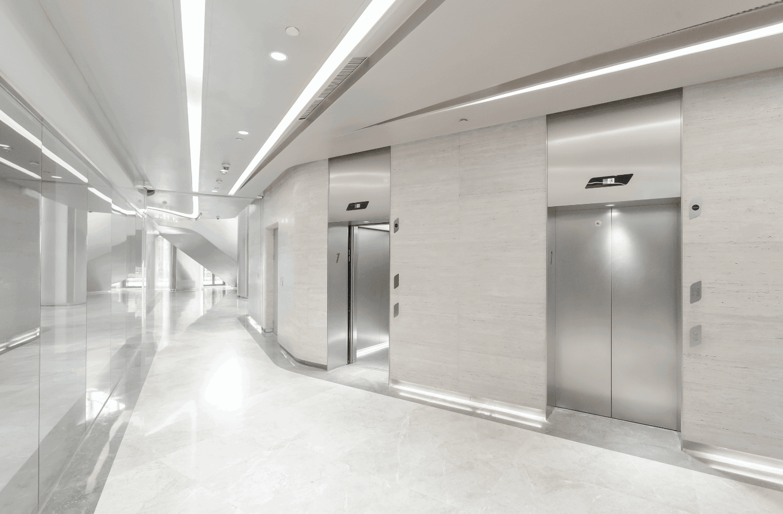
01
第一章播音主持语音与发声概论
PART

Slide 3
本章要点
本章从整体上介绍了“播音主持语音与发声”这门专业基础课在整个播音与主持艺术专业中的位置、课程内容、目的及学习方法，分析了播音主持对声音的要求。希望学生通过本章的学习，能够对“播音主持语音与发声"这门课程有一个概括性的认识和把握，了解播音主持对语音及发声的要求，关注语音的细节和发声的整体配合状态，理解基本功的重要性，为以后的语音与发声学习做好准备。

Slide 4
第一节播音主持语音与发声课程介绍
一、课程简介
播音主持语音与发声是播音与主持艺术专业的专业基础课之一，也是本专业一年级学生的主要专业课程，它为后续的播音主持创作基础和广播电视播音主持等课程奠定语音和发声基础。
声音是播音主持语言表达的语音载体，播音员主持人丰富的思想情感最终还是要落实在声音上。而字音又是声音的表现形式，语言的发声是“以字带声”，字音质量的高低不仅影响基本信息的传递,还会影响声音美感的塑造以及情感表达的准确与生动。吐字的美和自如要以语音的准确为基础。因此，播音主持语音与发声是播音与主持艺术专业的学生最早接触的重要专业基础课。

Slide 5
第一节播音主持语音与发声课程介绍
一、课程简介
这门课程涉及播音主持的基本技能，主要包括普通话语音和播音主持发声两个方面。通过本课程,不仅要使学生了解和掌握语音与发声的基本理论，还要让学生掌握与播音主持有关的吐字发声的技巧。课程结束的时候，学生应当能够熟练使用普通话，吐字准确清晰，声音动听，富于变化。

Slide 6
二、课程主要内容
1、与普通话语音相关的内容包括:普通话声母发音，普通话韵母发音，普通话音节结构和拼合关系，声调发音，普通话轻声、儿化等语流音变，普通话水平测试简介以及普通话读音问题分析等。
2、与播音主持发声相关的内容有:发音器官和发音方法，呼吸与发声原理、发音基本状态,播音主持的吐字方式，播音主持的呼吸方式，播音主持的发声方式，播音主持的共鸣调节，情、声、气的关系以及声音的把握。
3、语音与发声之间有着密不可分的关系，有时很难对两者进行分割。为了对两者进行较为明确的界定，我们可以这样认识语音和发声:凡涉及意义的发音都归入语音范畴，而在字音准确的基础上对声音进行加工以满足播音主持需要的则归入发声范畴。

Slide 7
二、课程主要内容
4、语音是指人类器官发出的具有区别意义的声音，普通话是指“以北京语音为标准音，以北方话为基础方言，以典范的现代白话文著作为语法规范的现代汉民族共同语”。普通话语音的具体内容有:音节的声母、韵母、声调以及语流音变，主要是语音系统的学习，是基础。
5、播音主持发声的研究对象是播音主持的发声过程，如发声与电子设备、与发声器官、与思想情感传递的关系等。具体内容有：吐字方式、呼吸方式、喉的使用、共鸣的使用、嗓音保护等。“发声”这个概念，在生理学、心理学、语言学中特指发声器官一喉产生声音的过程。但是，在播音主持和其他一些艺术语言研究中，发声除了指喉的活动，还包括呼吸器官、共鸣器官的活动，甚至还包括吐字归音。
6、语音是基础。发声训练，尤其是发声中的吐字训练，要在语音准确的基础上进行。所以，我们要先学习语音。

Slide 8
三、课程学习背景
播音主持的语言传播是通过电子传播完成的。我们对播音主持声音的训练，也需要借助电子设备来进行。因此，我们需要弄清楚语言的电子传播和口语传播的不同，以及电子传播究竟对语言有怎样的影响。
除此之外，近年来媒体节目的发展变化很大，对播音主持吐字用声有很大影响，我们的学习也会因此产生一些变化。这些都是我们学习这门课程需要了解的背景。

Slide 9

三、课程学习背景
1、电子传播对播音主持声音的影响
日常口语传播通过空气传播，语言的口语传播方式及特点如下图：
口语的语言发声特点如下：
（1）一般来说没有准备。
（2）声音比较随意。人们不会过分注意自己的声音。
（3）个性特征鲜明。
（4）声音随环境变化而灵活改变。在音量和清晰度上尽可能节省，让人听清楚即可

Slide 10
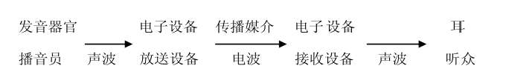
三、课程学习背景
语言的电子传播是通过电子设备传播的,方式如下图：
电子传播的优势:扩大了语言传播的距离和语言传播的范围，同时听众可以釆用各种接收方式。
电子传播对语音发声的影响主要有以下几个方面：
（1）语音的某些声音特征会发生改变。一些声音被强调，一些声音被削弱。
如：由于话筒的特性，通常擦音色彩会被增加。有些话筒在录音时使用防风罩，目的就是减弱气流造成的摩擦声。
（2）减轻了音量在发声中的作用。电子设备在录音、传输和收听的过程中，虽然不能改变空间感，但可以调节音量。所以，播音主持对音量没有严格要求。但是，由于语言表达的生动性和场合环境的要求，播音员主持人应该具有一定的音量变化能力。

Slide 11
三、课程学习背景
电子传播对语音发声的影响主要有以下几个方面：
（3）使播音员主持人原有的声音特性发生变化。由于电子设备不可能完全准确地还原声音，对于播音员主持人的声音，电子设备有时可以美化，有时也可能丑化。因此，播音员主持人在运用声音的时候,要注意和话筒等电子设备的配合。
（4）电子传播使播音的声音反馈方式发生变化。由于反馈方式的变化，播音员主持人除了要通过自身的反馈渠道调整发音外，还要通过接收工具来检验自己的发音。

Slide 12
POWERFUL
三、课程学习背景
2、媒体节目的发展变化对声音训练的影响
（1）声音类型由单一化到多元化。
（2）声音训练的目的由以播报为主到力求满足多样化需求。
（3）声音教学更加注重理论建设，强调理论与实践相结合。

Slide 13


POWERFUL
四、播音主持语言的声音特点
准确
清晰
动听
朴实
朴实

Slide 14
POWERFUL
五、 授课方式、考核方式、练习内容和练习方式
播音主持语音与发声采用大课集体讲授和小课分组训练相结合的授课方式。许多课程单元需要学生在课外进行录音练习。
考核方式由笔试和口试两部分组成。
播音主持语音与发声是一门专业基础课,练习的主要内容是有关语音和发声的基本功，如普通话语音的准确流畅、吐字的清晰圆润、发声的松弛通畅、呼吸的稳劲持久、共鸣的优美动听,等等。除此之外，还要在基本功比较扎实的基础上，练习声音的变化能力，根据表达的需要,在吐字、呼吸、发声、共鸣等方面富有一定的变化,增强有声语言的表达效果。
练习的方式包括小课上的练习、课下练声和完成录音作业。一般是在大课讲授和小课辅导之后，根据学习的进度，并结合录音设备监听、分析自己的情况以便准确识别自己的问题，进行有针对性的练习。课后还要关注播音主持一线的节目，把握行业发展动态，欣赏优秀的播音主持及朗诵作品，培养良好的有声语言表达语感。

Slide 15
第二节课程目的与学习方法
一、课程目的
通过大课学习，掌握语音和发声的理论知识。
学习用气发声的基本方法,达到气息通畅，声音扎实。
掌握普通话语音系统，发音准确。
熟悉常用词汇，读音准确。
能够运用普通话流畅表达，争取普通话水平达到一级中等
掌握吐字技巧，做到吐字清晰圆润。
根据表达内容和感情色彩的不同，能够灵活运用气息和声音，具有一定的声音变化能力。

Slide 16
第二节课程目的与学习方法
二、学习方法
播音主持语音与发声是播音主持专业的专业基础课，是为日后的播音主持专业学习和工作打基础的。在学习方法上可以从以下几个方面来掌握：
首先要在实践中提高。
重视理论学习，用理论指导实践，提高效率。
练习要不畏劳苦，反复练习。
学习要因人而异，以针对问题、修补拓展为目的。

Slide 17
第二节课程目的与学习方法
三、与课程有关的几个问题
1、关于练声
练声的目的:熟悉自己的发声方法和发声效果之间的对应关系，改变不科学、不正确的发声方法和习惯，逐步建立起新的语音发声控制能力，形成良好的科学的发声习惯,增强自己运用声音的能力。
“练声”这一概念常常被人误解为只是练习声音，仅对嗓音效果比较重视。其实，练声是指对语音发声能力的综合锻炼，至少包括练习普通话发音、练习吐字、练习气息和发声，以及练习它们之间的整体配合。
练声不是寻找瞬间改变声音的灵丹妙药，而是结合自己的实际情况，依据课程的进度,练习相关内容，逐步纠正自己的发声问题，提高发声能力。

Slide 18
第二节课程目的与学习方法
练声要目标明确，对症下药字
要有针对性地解决问题，整体性关注效果
练声原则
要重视理论的指导，在实践中将技术转化成自己的能力
要注意练声和用声的区别

Slide 19
第二节课程目的与学习方法
三、与课程有关的几个问题
2、关注语音发声和投入语言表达之间的矛盾问题。
我们学习语音的标准、锻炼发声能力，目的是为了提高表达能力，使我们的语言表达效果更好。但是,在学习过程中，需要关注一些语音发声的问题，要做针对性的调整和练习，这个时候，注意力的分配和我们日常表达的时候是不一样的。我们在进行语言表达的时候，注意力主要集中在表达内容和对象上，基本不关注语音发声问题。如果在练习过程中只关注表达内容和对象,那么语音发声方面的问题就得不到关注和解决;如果过于集中关注语音发声问题，整体的表达又会显得支离破碎，缺少灵动性。这个矛盾需要我们妥善解决。
（1）语音发声练习，是循序渐进的。练习字音的时候,可以比较集中地关注语音的细节和发声方面的控制。但是,从字过渡到词、到语句、到段落的时候，也就是说一旦进入语流状态，就必须兼顾语言表达的内容和对象。
（2）虽然注意力的兼顾比较难，但是可以逐步调整分配比例。比如，刚开始时注意力可以更多分配在语音发声上，随着熟练度的增加，就可以分配更多的注意力去兼顾表达。等练到语音发声流畅自如的时候，注意力自然就可以完全放到表达上。

Slide 20
第二节课程目的与学习方法
三、与课程有关的几个问题
1、“字正腔圆”究竟过时了没有？
(1)字正腔圆是播音员主持人应该掌握的一项重要的基本功。
(2)字正腔圆不是僵化的模式。
总之，字正腔圆不是僵化的发音模式，而是一种重要的基本功和良好的语言能力。它是规范的要求，同时也能以多层次、个性化形式呈现。要达到运用自如的程度，就得多加练习，勤于思考，善于运用。在发挥语言能力的时候要和语言运用环境紧密结合，这样才能更好地实现语言的社会服务功用。

Slide 21
第三节播音主持创作中的声音
01
声音在播音主持创作中的地位
声音与内容的关系
02
声音与生活的关系
03
04
声音练习的必要性

Slide 22
第四节重视吐字发声强化基础训练
一、吐字发声审美的时代变迁
二、重视个性化声音的基础
1、生理基础：利用生理条件，发掘生理感受
2、心理基础：利用细腻的心理基础，引导发声的个性
3、社会基础：将发声训练放在鲜活的社会背景中彰显声音的个性
三、个性化声音的练习方法
1、在语境中练出多样化声音
2、在实践中磨炼出多层次的用声
3、畅通师生交流，让个性化的声音进一步发挥
四、明确个性化声音训练的内容
1、修补和调整不科学的发声方法
2、锻炼声音的延展能力
3、贯穿"以情带声"的方法
标题
标题

Slide 23
思考题
"播音主持语音与发声"的课程目的是什么？
学习"播音主持语音与发声"有哪些学习方法？
普通话语音与播音发声是怎样的关系？
播音主持语言的声音特点有哪些？
练声的目的是什么？练声与用声有什么不同？
如何解决关注语音发声和投入语言表达的矛盾？
“字正腔圆"过时了吗？
练习P14-16

Slide 24
02
第二章发音器官与发音原理
PART

Slide 25
第一节口语发音的过程
一、口语发音过程分析
1、编码
在头脑中把要讲的话组织起来。这一阶段是由大脑负责思维的高级命令中心完成的。在这一阶段中，一个个词被有序排列成表达一定思想的句子。一个句子组织好了之后，再组织下一个句子，形成一连串的话语。我们有时会把一句话中前后两个词说颠倒，证明了这一排列过程的存在。
2、转换
将语言编码传送到负责语言活动的大脑运动皮层，转变为一系列的神经冲动。如果这一部分大脑皮层受到破坏，人们可以进行思考，却不能用话语将意思表达出来。因为编码不能转变成神经冲动，话语信号无法向发音器官传递。
3、传递
将神经冲动信号经过神经中枢传递到发音器官肌肉。这些信号到达神经中枢后，由神经中枢安排传递路线，将这些信号传递到有关发音器官的肌肉组织。
4、动作
发音器官肌肉在神经冲动信号的刺激下活动起来，带动发音器官产生发音动作。由于发音是许多肌肉组织协调运动完成的，因此即便是发音器官肌肉组织的微小误差也会造成发音的失误。

Slide 26
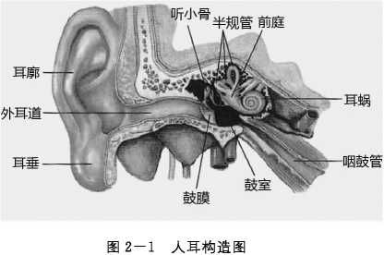
第一节口语发音的过程
二、口语发音的接收和反馈
人耳的构造

Slide 27
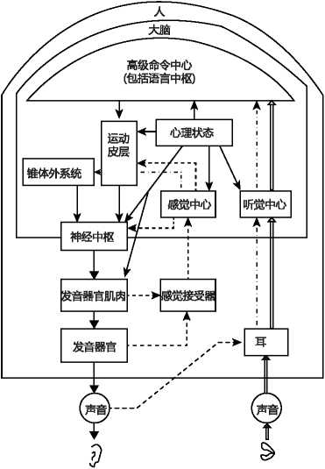
发音的反馈系统
(1)内部反馈系统
(2)外部反馈系统

Slide 28
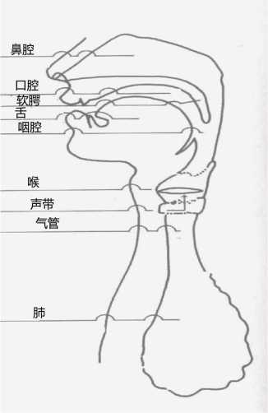
第二节发音器官的形成与功能分类
―、人体发音器官的形成
1、人体发音器官是语言形成的基础
2.人类的生存进化促进了人体发音器官的进化
二、人体发音器官的功能分类
1、呼吸器官和动力系统
2、发声器官和发声系统
3、吐字器官和吐字系统

Slide 29
第三节呼吸器官和呼吸原理
一、呼吸器官和呼吸相关肌肉
呼吸器官主要包括:气管、肺、膈肌和胸廓等。
二、 呼吸原理
三、 呼吸的类型和肺活量

Slide 30
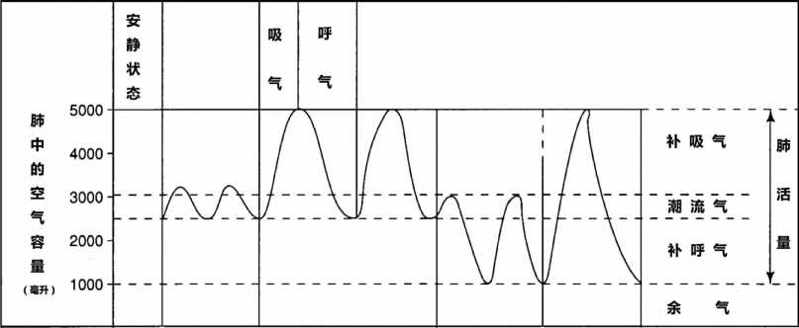
第三节呼吸器官和呼吸原理

Slide 31
四、呼吸在发音中的作用
促使声带振动，为元音、鼻音、浊辅音等声带振动的语音音素提供声音素材。没有气息，声带不能振动,无法产生构成语音主要成分的元音等音素，也就无法形成语音。
气息直接作用于吐字器官，发出声音。语音中的清塞音、清擦音、清塞擦音等，都是气流直接作用于吐字器官发出声音的。没有气息支持，这些声音无法形成。
气息对发音至关重要，所有的语音成分都需要呼吸支持。
五、常见的呼吸方式
根据呼吸的机制，呼吸方式可以分为以下几种：
腹式呼吸。以膈肌活动为主的呼吸方式。它是生活中常见的一种呼吸方式。
胸式呼吸。以扩大胸廓为主的呼吸方式。单纯的胸式呼吸是非正常的呼吸方式。它往往出现在腹式呼吸受阻的时候，如紧张、过饱、姿势不正等。正常呼吸时，胸式呼吸往往出现在腹式呼吸之后。
胸腹联合式呼吸。胸腹联合式呼吸是膈肌升降与胸廓扩张、收缩相结合的呼吸方式。它的吸气

Slide 32
六、发音时的正确呼吸状态
初学播音者，发音时要正确呼吸，建立良好的气息使用习惯。正确的呼吸状态是良好发音的基础，可以避免不良呼吸方式对发音的负面影响。掌握正确的呼吸状态，应当注意以下几点：
1.喉部放松。
播音主持的训练要先从发音入手，而吐字力度的增加容易使喉部绷紧，影响发音时气流的通畅。吐字用力时要注意放松喉部。
2.气息下沉。
气息下沉是指吸气时要利用膈肌力量将气息吸得深一些，有气息沉入腹部的感觉。气息下沉是较深的呼吸，容易取得放松的状态。这种气息状态与放松的喉部配合，易于产生积极而又宽松自然的声音。
腹部用力。
发音时气息的发力点在腹部。发力点在腹部可以锻炼使用腹肌控制呼气的能力，腹肌与膈肌的配合可以更有效地控制气流。
4.气息连贯。
播读语句时不要一字一顿，气流在语句中要保持畅通的流动状态。气息不连贯会造成“念字”现象,使表达变得不自然。

Slide 33
第四节发声器官与发声原理
一、喉在发音中的作用
喉在发音过程中起着承上启下的作用。它是气息作用的目标之一，气流在这里受到阻碍，由于声带的特殊结构,气流可以刺激声带产生振动，发出声音。但喉并不是语音最后形成部位,语音形成的最后部位是在口腔中。
喉的作用是为语音，主要是为元音提供声音素材。发声是喉的基本功能。

Slide 34
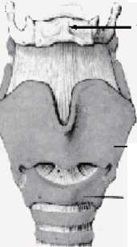
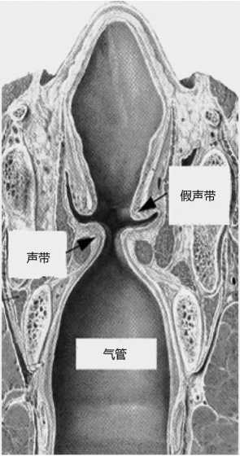
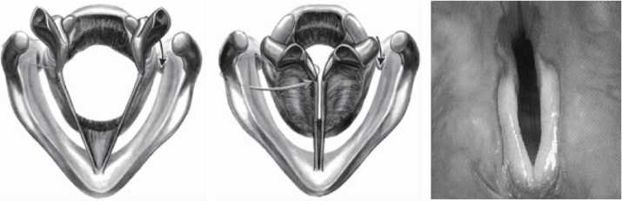
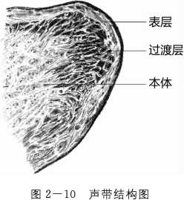
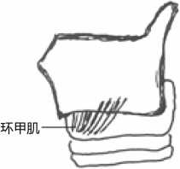
第四节发声器官与发声原理
二、喉的构造
1、软骨构成喉的基本结构
（1）环状软骨。
（2）甲状软骨
（3）杓状软骨。
2、肌肉使喉活动

Slide 35
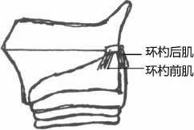
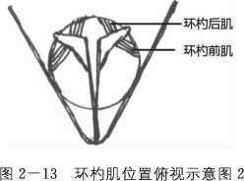
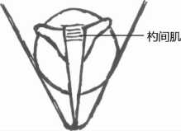
第四节发声器官与发声原理
图2-14杓间肌位置示意图
图2-12环杓肌位置侧视示意图

Slide 36
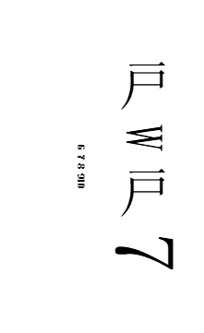
第四节发声器官与发声原理
三、发声原理
1、声门
2、声带的振动过程—肌弹力空气动力学说
声带的振动频率：单位时间气喷的次数
频率的单位是赫兹，赫兹指一秒钟的振动次数
四、发音时的正确用声
图2—15声带振动过程示意图
1、音高适中。
2、音色不要过紧。
3、音量不要过大。

Slide 37
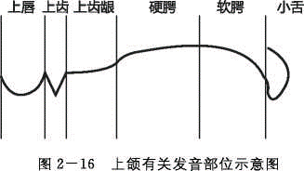
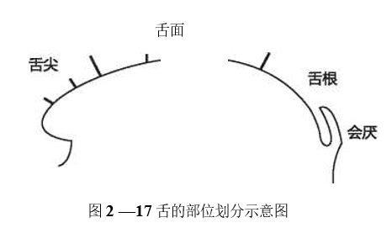
第五节吐字器官和吐字原理
一、吐字器官
喉以上各器官都属于吐字器官，主要包括唇、牙齿、舌、上腭、软腭以及鼻腔等。这些发音器官分布在上颌和下颌上，依靠上下颌的开闭和器官活动，这些发音器官可以形成不同的组合状态，发出不同的声音。
1、最活跃的器官—舌
舌是形成元音的基础，依靠舌在口腔中的位置变化，可以发出元音。
舌与上颌的不同部位接触，可以形成大量的辅音，如舌尖音、舌面音、舌根音等。
接触的方式不同，又可以发出爆破音、摩擦音、边音等。
舌在使用时可分为舌尖、舌面、舌根三部分。每一部分又可以分成前中后三部分，如舌尖前、舌尖中、舌尖后等，舌根部位活动能力较弱，使用部位不像舌尖、舌面那样精细。

Slide 38
第五节吐字器官和吐字原理
一、吐字器官
2、较为活跃的吐字器官—双唇和软腭
双唇的圆展可以改变元音的种类。唇音也是辅音的重要音型，唇形变化还对声音的音色有重要影响。软腭可以控制鼻腔通道。软腭抬起可阻塞气流进入鼻腔，保证口腔有足够的气流强度形成爆破音和摩擦音；软腭下降,开放鼻腔通道，可以形成辅音中的鼻音

Slide 39
第五节吐字器官和吐字原理
二、辅音的种类和辅音的发音
1、辅音的种类
发辅音时，口腔对呼出气流构成阻碍的部位，叫发音部位。普通话辅音声母，因受阻部位不同，可以分为以下七种：
双唇阻:上唇和下唇成阻。如：b、p、m。
唇齿阻:上齿和下唇成阻。如：f。
舌尖前阻:舌尖和上门齿背成阻。如：z、c、s。
舌尖中阻:舌尖和齿龈前部成阻。如：d、t、n、l。
舌尖后阻:舌尖和齿龈后部成阻。如：zh、ch、sh、r。
舌面阻:舌面前部和硬腭前部成阻。如：j、q、x。
舌根阻:舌根和软腭成阻。如：g、k、h。

Slide 40
第五节吐字器官和吐字原理
二、辅音的种类和辅音的发音
2、辅音的发音
发音方法是指发辅音时，呼出气流破除发音部位所构成阻碍的方法。发辅音时，从准备发音到发音结束的过程一般可分为成阻、持阻和除阻三个阶段。
成阻、持阻、除阻三者不同形式的组合，可以把发音方法区分为很多种。普通话辅音音素的发音方法可分为五种:塞音、擦音、塞擦音、鼻音和边音。
部分辅音在发音时还有清音、浊音和送气音、不送气音的区别。清辅音声带不振动；浊辅音声带振动。送气音气流较强;不送气音气流较弱。

Slide 41
第五节吐字器官和吐字原理
三、元音的种类和元音的发音
语音里元音最响亮。发元音时气流通过声门，冲开闭拢的声带，声带颤动产生乐音声波。经过口腔时，受口腔形状、大小变化的影响，发出不同的元音。
发元音时气流在口腔中不受明显阻碍，呼出气流较弱。发音器官肌肉均衡紧张，声带颤动，声音响亮清晰。元音都是乐音。
在发音过程中，音质始终不变的叫单纯元音，即单元音。普通话中有十个单元音，其中包括七个舌面元音，a、o、e、e、i、u、U；两个舌尖元音,-i（前）和-i（后）；一个卷舌元音er。
一般的元音都是舌面元音，发音过程使用的部位是舌面。舌尖元音和卷舌元音是特殊元音。
区分元音的条件—舌位的高低、前后和唇形的圆展—舌位图

Slide 42
第五节吐字器官和吐字原理
四、 发音时对吐字的基本要求
吐字的准确和清晰是播音主持发音的基本要求。
1、吐字准确是指发音要符合语音规范。
发音准确才能让人正确理解话语的意思。对于普通话来说，就是要学会普通话声母、韵母和声调的发音，避免方言对发音的细微影响，掌握纯正的普通话。
2、吐字清晰是让人听得更清楚。
即使声音很小，环境嘈杂，也能使人听清楚。清晰的吐字需要对发音部位和发音方法进行更精细地调整,是对包括播音员主持人在内的专业语言工作者更高的发音要求。

Slide 43
思考题
口语发音的心理过程和心理状态对发音的影响。
为了避免和修正发音错误，人体的发音反馈系统是如何工作的？
人体中有许多器官参与发音，如何依据功能对发音器官进行分类？
根据使用部位不同，呼吸可分为哪几种类型？
声带是如何发出声音的？
请通过比较，证明舌是吐字器官中最活跃的器官。
初学播音主持时，发音应采用什么样的呼吸、用声和吐字方式？
练习P32-34

Slide 44
03
第三章普通话发音总说
PART

Slide 45
第一节普通话简介
一、什么是普通话
汉语普通话是以北京语音为标准音，以北方话为基础方言，以典范的现代白话文著作为语法规范的现代汉民族共同语。
普通话是汉民族的共同语，是规范化的现代汉语。
1、语音的规范
2、词汇的规范
3、语法的规范
二、普通话语音的特点
1.语音音系比较简单，音节结构形式较少
2.音节响亮
3.声调变化鲜明
4.音节分明，节律感强

Slide 46
第一节普通话简介
三、汉语方言的划分
北方方言区、吴方言区、湘方言区、赣方言区、客家方言区、闽方言区、粤方言区
四、掌握普通话的必要性
1.社会发展要求普及使用普通话
法律法规的要求
社会与职业的要求
现代科技的需求

Slide 47
第一节普通话简介
五、普通话语音的基本概念
1.语音学的相关概念
音素、音节、元音和辅音是语音学的概念。
音节是最容易觉察到的语音的自然单位。音素是构成音节的最小单位或最小的语音片段。语音的音素又可分为元音和辅音两大类。普通话里有10个元音,22个辅音，它们各有自己的特点并在音节中担任不同的角色，起着不同的作用。
元音 | 辅音
气流在口腔中不受显著的阻碍 | 气流在口腔显著地受到阻碍
呼出气流比较弱 | 呼出气流比较强
发音器官均衡紧张 | 受阻碍的部分肌肉紧张,不受阻碍的部分肌肉不紧张
声带颤动，声音响亮 | 大部分辅音发音时声带不颤动，声音不响亮
都是乐音 | 大部分是噪音
2.汉语传统语音学的概念
声母、韵母和声调是汉语传统语音学(即音韵学)的概念。汉语传统语音学把音节划分为两部分:声母和韵母。声调贯穿始终，是音节不可缺少的部分。

Slide 48
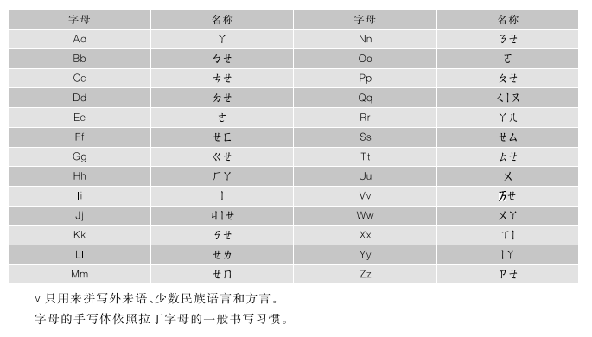
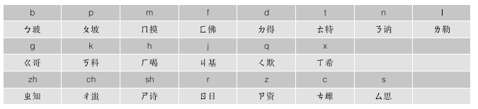
第二节汉语拼音方案的构成
一、字母表
二、声母表

Slide 49
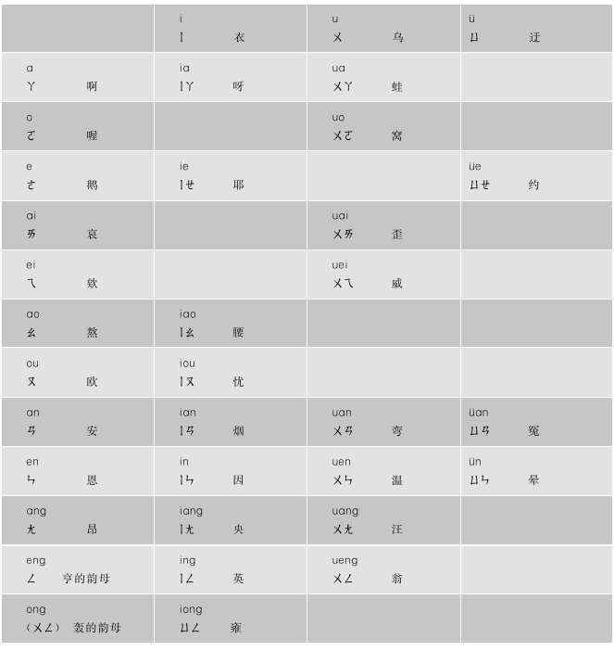
第二节汉语拼音方案的构成
三、韵母表

Slide 50

第二节汉语拼音方案的构成
四、声调符号
声调是汉语音节中重要的组成部分，具有区别意义的作用，是一个音节不可缺少的组成部分。所以汉语拼音方案专门规定了声调符号。声调符号比较直观地显示了汉语普通话四声的高低升降特征。
五、隔音符号
隔音符号是为了拼音“分词连写”设计的，以a、o、e音节连接在其他音节后面时，如果音节界限发生混淆，要用隔音符号（'）隔开。例如：xi，an（西安）、pi，ao（皮袄）、ji，ang（激昂），如果没有隔音符号则成了xian（现）、piao（票）、jiang（将）。

Slide 51
思考题
1.现代汉语有几大方言区？
2.普通话语音有什么特点？
3.解释基本概念：普通话元音辅音声母韵母
4.《汉语拼音方案》包括哪些内容？
5.《汉语拼音方案》中有哪些韵母简写？
练习材料
练习1.普通话字词练习
练习2.普通话容易读错的字音发音练习
练习3.句段练习

Slide 52
04
第四章普通话声母发音
PART

Slide 53
第一节声母简介
一、 什么是声母
语音是人的发音器官发出的、具有一定意义的、能起交际作用的声音。
根据汉语语音学传统的分析方法，汉语音节起头的辅音叫声母。语音音素根据发音特征分为元音和辅音两类。普通话语音中可做声母的辅音有21个。
二、声母的数量
普通话有21个声母：b、p、m、f、d、t、n、l、g、k、h、j、q、x、zh、ch、sh、r、z、c、s。
三、 声母的发音过程
声母的发音过程，指发音时发音器官构成阻碍，气流克服阻碍，最后形成声音的过程。一般可分为三个阶段，即成阻、持阻和除阻

Slide 54
第一节声母简介
四、普通话声母的分类
普通话21个声母可依据不同标准进行分类：可以根据发音部位不同进行区分;可以根据发音方法进行区分;可以根据气流强度不同和声带是否振动来区分。
1.声母的发音部位
普通话中21个声母按照形成阻碍的发音部位划分，可分为七种:双唇阻、唇齿阻、舌尖前阻、舌尖中阻、舌尖后阻、舌面阻和舌根阻
2.声母的发音方法
按照发音时气流克服阻碍的方式，普通话的声母分为五类:塞音、擦音、塞擦音、鼻音和边音。

Slide 55
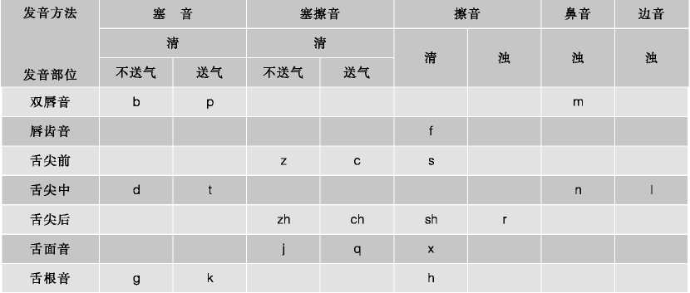
第一节声母简介
普通话声母发音要领表

Slide 56
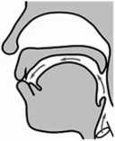
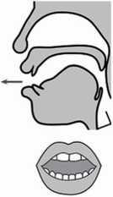
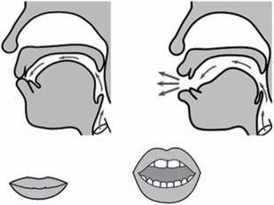
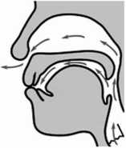


第二节声母的发音
1、b——双唇不送气清塞音
双唇紧闭。软腭和小舌上升，关闭鼻腔通路。气流到达双唇后蓄气。突然松开双唇，积蓄在口腔中的气流爆破而出成音。声带不振动。
2、p——双唇送气清塞音
发音部位在成阻和持阻阶段与b相同，区别在于:P除阻时声门不闭，从肺部呼出一股较强气流成音，通称“送气”，且有一个独立的送气段。声带不振动。
3、m——双唇浊鼻音
双唇紧闭。软腭和小舌下垂，打开鼻腔通路。气流同时到达口腔和鼻腔，在口腔受阻，转从鼻腔通过。声带振动。
。

Slide 57
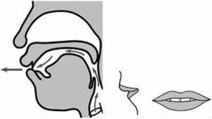
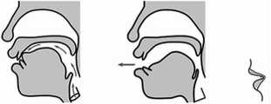
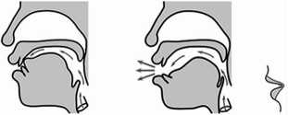
第二节声母的发音
4.f——唇齿清擦音
下唇向上门齿靠拢，形成间隙。软腭和小舌上升，关闭鼻腔通路。气流从唇齿形成的间隙中摩擦而出。声带不振动。
d——舌尖中不送气清塞音
舌尖中部抵上齿龈。软腭和小舌上升,关闭鼻腔通路。口腔蓄有空气，舌尖迅速打开，使气流爆发而出。声带不振动
6.t——舌尖中送气清塞音
发音部位在成阻和持阻阶段与d相同，区别在于：t除阻时声门打开，从肺部呼出一股较强气流成音，通称“送气”，且有一个独立的送气段。声带不振动。

Slide 58
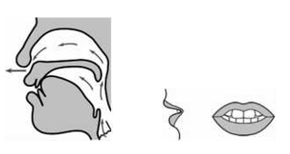
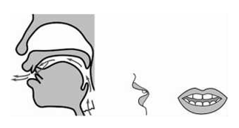
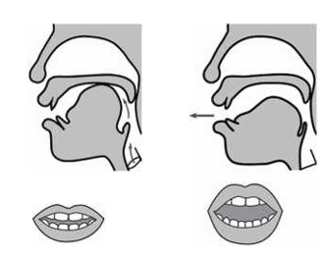
第二节声母的发音
n——舌尖中浊鼻音
舌尖中部抵住上齿龈，堵塞口腔通道。软腭和小舌下垂，打开鼻腔通路。气流同时到达口腔和鼻腔，在口腔受阻，气流从鼻腔通过。声带振动。
8.I——舌尖中浊边音
舌尖中部抵上齿龈，阻塞口腔中路通道，两边留有空隙。软腭和小舌上升，关闭鼻腔通路,气流从舌与两颊内侧间的空隙通过而成音。声带振动。
9.g——舌根不送气清塞音
舌根抬起抵住软腭，空气蓄积在咽腔和口腔后部。当舌根离开软腭时，气流爆发而出。声带不振动。

Slide 59
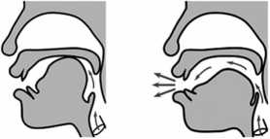
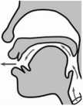
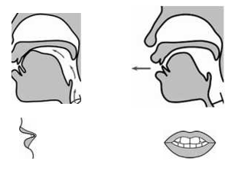
第二节声母的发音
k——舌根送气清塞音
发音部位在成阻和持阻阶段与g相同，区别在于：k除阻时声门打开，从肺部呼出一股较强气流成音，通称“送气”，且有一个独立的送气段。声带不振动。
11.h—舌根清擦音
舌根抬起接近软腭形成缝隙。软腭和小舌上升，关闭鼻腔通路。气流从缝隙摩擦而出成音。声带不振动。
12.j——舌面不送气清塞擦音
舌面前部隆起紧贴硬腭，形成阻塞。软腭和小舌上升，关闭鼻腔通路。口腔中蓄气，然后在舌面前部与硬腭间打开一条缝隙,气流从中摩擦而出。声带不振动。

Slide 60
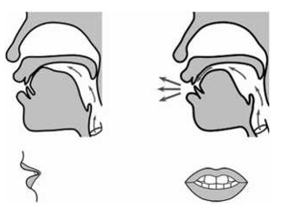
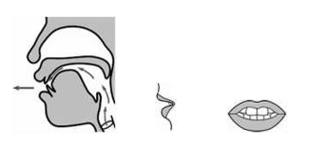
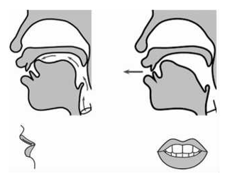
第二节声母的发音
13.q——舌面送气清塞擦音
发音部位在成阻和持阻阶段与j相同，区别在于:q除阻时声门打开,从肺部呼出一股较强气流从缝隙间摩擦而出，通称“送气”。声带不振动。
14.x——舌面清擦音
舌面前部隆起接近硬腭形成缝隙。软腭和小舌上升，关闭鼻腔通路。气流从舌面前部与硬腭的缝隙间摩擦而出成音。声带不振动。
15.zh——舌尖后不送气清塞擦音
舌尖后部抬起抵住齿龈后部或硬腭前部形成阻塞。软腭和小舌上升，关闭鼻腔通路，口腔中蓄气。舌尖快速打开形成一条隙缝，气流从缝隙摩擦而出。声带不振动。

Slide 61
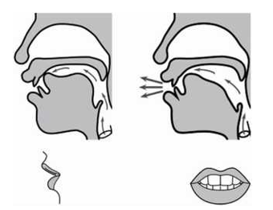
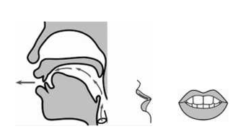
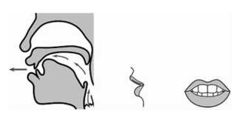
第二节声母的发音
16.ch——舌尖后送气清塞擦音
发音部位在成阻和持阻阶段与zh相同，区别在于:ch除阻时声门打开，从肺部呼出一股较强气流从缝隙摩擦而出，通称“送气”。声带不振动。
17.sh——舌尖后清擦音
舌尖后部抬起接近齿龈后部或硬腭前部。软腭和小舌上升，关闭鼻腔通路,气流从舌尖与齿龈后之间摩擦而出。声带不振动。
18.r——舌尖后浊擦音
发音部位在成阻和持阻阶段与sh相同，区别在于：r在发音时声带振动。一般情况下，它可以视为sh的同部位浊音。

Slide 62
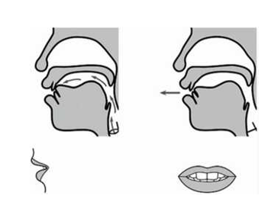
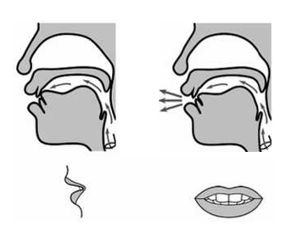
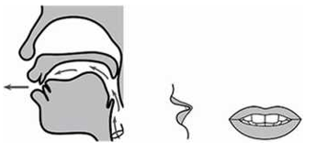
第二节声母的发音
19z——舌尖前不送气清塞擦音
舌尖前部平伸抵住上齿背或上齿龈，形成阻塞。软腭和小舌上升，关闭鼻腔通路。口中蓄气，然后舌尖快速打开一条隙缝,气流从缝隙破擦而出。声带不振动。
注意:舌尖前音z、c、s的成阻位置可适当后移至上齿龈,这样可减少在话筒前发音时容易产生的“呢呢”声。
20.C——舌尖前送气清塞擦音
发音部位在成阻和持阻阶段与Z相同，区别在于：除阻时声门不闭，从肺部呼出一股较强气流经舌尖缝隙摩擦而出，通称“送气”。声带不振动。
21.s—舌尖前清擦音
舌尖前部接近上齿背或上齿龈，舌面两侧与上齿封闭。软腭和小舌上升，关闭鼻腔通路。气流从舌尖所留的缝隙中摩擦而出。声带不振动。

Slide 63
第三节声母的辨正
一、送气音和不送气音的分辨
送气、不送气是相对而言的。没有不用气就可以发出的音素。气流较弱，自然流出的是不送气音;用力喷出一口气的是送气音。在普通话中送气与不送气有辨义作用。
b—p爸——怕 d—t 大——踏 g——k 瓜——夸
j—q家——掐 zh—ch 仗——唱 z——c 最——翠
二、平舌音与翘舌音的分辨
把握各自的发音要领，感受平舌和翘舌动作的不同：翘舌音，舌尖后部后移翘起接近硬腭即可,不要将舌尖向后卷;平舌音舌尖前部直接抬起，与上齿背或上齿龈接触。为减少杂音，平舌音的发音部位在上齿龈更合适。
Z——Zh 早——找 赞一站
c-ch 猜——拆 崔一吹
S——sh 赛——晒 苏——叔

Slide 64
第三节声母的辨正
三、 翘舌音与舌面音的分辨
两者的区别在于发音部位不同。翘舌音是舌尖翘起，接近硬腭;舌面音是舌面前部接近硬腭。
zh—j之——机 ch——q 差——掐 sh—x山——鲜
四、 舌面音的分辨
舌面音j、q、x跟i、U或以i、Li开头的韵母拼合的，叫团音；舌尖前音z、c、s跟i、U或以i、U开头的韵母拼合的，叫尖音。普通话里没有尖音，只有团音。有些人舌面音发得太靠前,接近尖音音色，应当避免。
］嘉奖健将 q亲切轻巧x新鲜雄心
五、 舌尖前音的分辨
舌尖前音z、c、s是易产生问题的一组音。主要的问题是舌尖使用部位过大,形成舌尖与上齿龈接触面大或过紧而产生噪音。舌尖前音的使用部位是舌的最前端。另外，如果发音时舌尖在两齿中间，发出的音会给人俗称“大舌头”的感觉。要注意这组音发音部位的准确性。

Slide 65
第三节声母的辨正
六、唇齿音f和舌根音h的分辨
f和h这两个音的发音方法相同，都是清擦音。区别在于发音部位：f是唇齿音，h是舌根音，不能混淆。着重练习发音部位，这是分辨的关键。前提要进行听力训练，从听感上能灵敏地区分f和您
f-h发一哈富一户饭一汉份—髭
七、鼻音n和边音I的分辨
n和I这两个音的发音相同点：一是发音部位相同，都是舌尖中音，舌尖和上齿龈成阻;二是声带振动，都是浊音。区别在于：n是鼻音，发音时口腔封闭，声音从鼻腔流出；I是边音，发音时鼻腔封闭，声音从舌的两边流出。
n-l那一辣内一类耐一赖难一蓝

Slide 66
第四节零声母的发音
汉语中大约90%是声母、韵母配合形成的音节。另外还有10%像&n（安）、dng（昂）、ying（莹）这样没有辅音声母，只有韵母的音节。对于没有辅音声母的音节,通常称之为“零声母音节”。
零声母音节不等于完全没有声母。实验语音学证明，零声母音节往往也有特定的具有某些辅音性质的起始方式。零声母音节在开始发音时会带有一个类似辅音的声音成分，以增加发音的清晰度。
以a、o、e起头的零声母音节开始发音时，一般会有不明显的喉塞音［习，即喉头声门闭紧一下。
以i起头的零声母音节开始发音时，会出现舌面摩擦音［j］。
以u起头的零声母音节，实际发音带有双唇浊擦音［w］。
以U起头的零声母音节,发音带有轻微摩擦的半元音3］。
为防止零声母音节与前一音节韵尾拼合，混淆音节之间界限的语音现象，有必要强调零声母起始时的实际读音。

Slide 67
思考题
1.什么是声母？辅音声母依据发音条件如何分类？
2.声母的发音过程是怎样的？
3.零声母音节的发音需要注意什么？
4.依据条件写出声母：
(1)舌根送气清塞音 (2)舌尖后浊擦音
(3)舌尖中不送气清塞音(4)舌尖前送气清塞擦音
5.“若——洛"、"那——腊"、"房——航"、"擦——插“这几对字的声母在发音部位、发音方法上有何区别？
6.根据声母的学习情况，分析自己具体的问题该如何解决。
练习材料P55-63

Slide 68
05
第五章普通话韵母发音
PART

Slide 69
第一节韵母简介
一、 什么是韵母
按照汉语语音学的传统分析方法，汉语音节中声母后面的部分叫韵母。
二、 韵母的数量和分类
普通话共有39个韵母，可以按不同的条件进行分类。
按照语音结构进行分类可以分为三大类：单元音韵母10个，由单元音构成；复合元音韵母13个，由两个或三个元音结合而成；鼻尾音韵母（以下简称鼻韵母）16个,元音后面加鼻辅音n或ng构成。
按照汉语语音学的传统分析方法，还可以根据韵母开头元音的唇形把韵母分为四类，即“四呼”:开口呼、齐齿呼、合口呼和撮口呼韵母。具体来说，开口呼是指没有韵头，韵腹又不是i、u、U的韵母;齐齿呼是指韵头或韵腹是i的韵母;合口呼是指韵头或韵腹是u的韵母;撮口呼是指韵头或韵腹是U的韵母。
三、韵母的构成
韵母主要由元音和鼻音构成，都是声带振动的浊音。其中23个韵母是元音韵母，其余16个鼻韵母中也包含有元音。元音是韵母的主体。
韵母可以分为韵头、韵腹、韵尾三部分，又可分别叫做介音、主要元音和尾音。

Slide 70
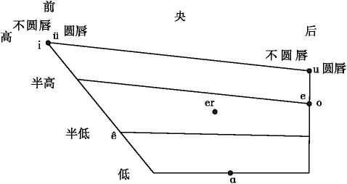
第二节单元音韵母发音
韵母主要是由元音构成的，因此，学习普通话韵母首先要了解元音的发音原理。
单元音韵母即由单元音充当的韵母，一共有10个。其发音特点有二:一是发音时舌的滑动不明显;二是可与声母组合构成音节，也可自成音节。单元音韵母的发音条件是舌位和唇形的变化，舌位和唇形决定了单元音韵母的音色。
元音是以声带发出的乐音为基础，经过口腔等共鸣器的共鸣而形成的。口腔的大小、形状不同，发出的元音音色也就各不相同。
口腔的形状是由舌位的高低、舌位的前后、唇形的圆展三个方面决定的。
舌位，是指元音发音时舌面隆起的最高点，也就是舌头隆起部分最接近上腭的那一点，因此又叫“近腭点”的位置。
舌面元音舌位图

Slide 71
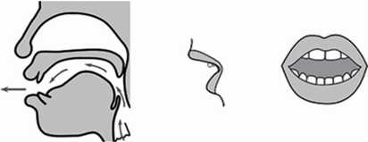
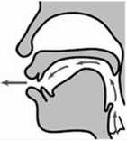


第二节单元音韵母发音
单元音韵母的发音要领（P65-68）
1.a——央低不圆唇元音
开口大，舌尖微离下齿背,舌位降到最低，舌面居中。发音时，软腭和小舌上升，关闭鼻腔通路，声带振动。
2.0——后半高圆唇元音
舌位后半高，舌头后缩，舌面向软腭隆起，开口度中等，唇稍拢圆（不如u圆）。发音时，软腭和小舌上升,关闭鼻腔通路，声带振动。

Slide 72
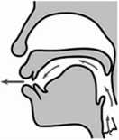


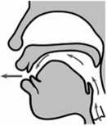


第二节单元音韵母发音
单元音韵母的发音要领（P65-68）
3.e——后半高不圆唇元音
此音是与。同舌位的不圆唇元音。舌位后半高，舌头后缩，舌面向软腭隆起,开口度中等,展唇。发音时，软腭和小舌上升,关闭鼻腔通路，声带振动。
4.e——前半低不圆唇元音
口略开，舌尖可抵下齿背，舌面向前硬腭隆起，舌位前半低，唇不圆。发音时，软腭和
小舌上升,关闭鼻腔通路，声带振动。汉语普通话中的叹词“钦”就念eo

Slide 73
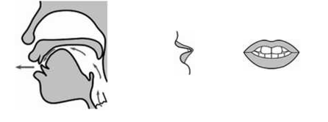
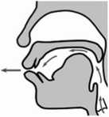

第二节单元音韵母发音
单元音韵母的发音要领（P65-68）
5.i——前高不圆唇元音
舌位前高，舌面前部向硬腭前部隆起，舌尖可抵下齿背,舌面两侧边缘可与两侧硬腭接触，口微开，开口度小，唇扁平。发音时，软腭和小舌上升,关闭鼻腔通路，声带振动
6.u 后高圆唇元音
舌头后缩，舌面向软腭升起，舌位后高，唇圆，开口度小。发音时，软腭和小舌上升,关闭鼻腔通路，声带振动。
7.Li 前高圆唇元音
舌位与i相同，唇形为圆形。发音时，软腭和小舌上升,关闭鼻腔通路，声带振动。

Slide 74



第二节单元音韵母发音
单元音韵母的发音要领（P65-68）
8.-i（前）一舌尖前高不圆唇元音
舌尖前部可接触下齿背，舌尖中后部接近上齿背，留有一条不宽的通道（气流通过时不发生摩擦即可），唇扁平。发音时，软腭和小舌上升,关闭鼻腔通路，声带振动。这个韵母在普通话中只出现在z、c、s之后。记音符号用i替代。
9.-i（后）——舌尖后高不圆唇元音
舌尖抬起靠近前硬腭，形成一条不宽的通路（气流通过时不发生摩擦即可），唇扁平,可略突出。发音时，软腭和小舌上升,关闭鼻腔通路，声带振动。此韵母只出现在zh、ch、sh、r之后。记音符号用i替代。
10.er——卷舌元音
这是一个特殊元音，实际上是一个复合韵母。口略开，舌位从央元音”］开始，然后舌尖翘起后卷，但不要碰到上腭。

Slide 75

第三节复合元音韵母发音
一、复合元音韵母
复合元音韵母是由复合元音充当的韵母,简称复韵母。复合元音是由两个或两个以上的元音结合在一起构成的，是两个或三个元音复合成一种新的声音，而不是两个或三个元音的简单相加。
二、复合元音韵母发音特点
发音时舌滑动，声音是连续变化的，不是单元音的简单组合；元音之间相互影响部位有轻微变化。
三、二合复韵母
复元音韵母有的由两个元音构成，被称为二合复韵母，二合复韵母又可以分为前响和后响两类，前响有ai、ei、ao、ou；后响有ia、ie、ua、uo、Ue。由三个元音构成的复元音韵母叫三合复韵母,也被称为中响复韵母，有iao、iou、uai、uei。右图是复韵母的舌位动程图。
复韵母舌位动程图

Slide 76







第三节复合元音韵母发音
四、复合元音韵母的发音方法(P69-73)
1.Qi——前响二合元音韵母
ai从前元音a开始，舌尖可抵下齿背，a清晰响亮，然后舌面向i的方向滑动升高，大体停在接近元音i,但舌位略低位置。口形由开到微合。
2.ei——前响二合元音韵母
发音一般从。开始，然后舌面向i的方向滑动升高,大体停在接近单元音i,但舌位略低位置。口形略有闭合。

Slide 77




第三节复合元音韵母发音
四、复合元音韵母的发音方法(P69-73)
3.ao——前响二合元音韵母
从a开始，然后舌后缩，舌面向u的方向滑动升高，大体接近元音u,但舌位略低位
4.ou——前响二合元音韵母
发音从。开始，然后舌面向U的方向滑动升高,大体接近元音U,但舌位略低位置，同时唇形渐圆

Slide 78



第三节复合元音韵母发音
四、复合元音韵母的发音方法(P69-73)
5.ia——后响二合元音韵母
从前高元音i开始，然后舌位滑向央低元音a止，嘴逐渐张开。i的发音较短，a的发音较长。
6.ie——后响二合元音韵母
从前高元音i开始，然后舌位滑向前半低元音&止，嘴逐渐张开。i的发音较短，©的发音较长。
7.ua——后响二合元音韵母
从后高元音u开始，然后舌位滑向央低元音a止，嘴逐渐张开，u的发音较短，a的发音较长。唇形由圆逐步展开。

Slide 79



第三节复合元音韵母发音
四、复合元音韵母的发音方法(P69-73)
8.uo——后响二合元音韵母
从后高元音u开始,舌位滑向后半高元音。止。u的发音较短，o的发音较长。唇形由圆到略圆。
9.ue——后响二合元音韵母
起点是前高元音U,然后舌位向下滑，至半低元音e止，口形逐渐展开。u的发音较短榜的发音较长。
10.iao 中响三台元音韵母
从前高元音i开始,然后舌位滑向低元音a,再向后高元音u的方向滑升，大体停在u的位置。舌位先降后升，由前到后,变化幅度大。唇形由展再变圆。中间a的发音较长。

Slide 80



第三节复合元音韵母发音
四、复合元音韵母的发音方法(P69-73)
11.iou 中响三合元音韵母
从前高元音i开始，然后舌位滑向元音。，再向后高元音U的方向滑升。舌位先降后升，由前到后,变化幅度大。。受前后音影响，舌位略偏前，又处在由扁变圆的过程中，唇形不够圆。此音可简写为iu。
12.uai 中响三合元音韵母
从圆唇后高元音u开始，然后舌位向前滑降到前a,发出清晰的a后再向前高元音i的方向滑升,大体停至元音i的位置。舌位先降后升，由后到前，变化幅度大。唇形由圆到开，发出a后再变扁唇。
13.uei——中响三合元音韵母
从圆唇后高元音u开始,然后舌位向下滑降到e,再向前高元音i的方向滑升，大体停在前高元音i的位置。舌位先降后升，由后到前,变化幅度大。唇形由圆到略开，发出e后再略闭合。此音可简写为ui。

Slide 81
第四节鼻尾音韵母发音
一、 鼻尾音韵母
鼻尾音韵母是由元音和鼻音一起构成的韵母,简称鼻韵母。普通话里可以构成韵母的鼻音只有两个:舌尖鼻音n和舌根鼻音ng。同作为声母的鼻音相比，音节末尾的鼻音在发音上有所不同，其在发音过程中并无除阻阶段。
鼻韵母分为前鼻音韵母和后鼻音韵母两类。前鼻音韵母有八个，an、en、in、ian、uan、uen、lian和Un；后鼻音韵母有八个，ang、eng、ing、iang、uang、ueng、ong和iong。
鼻音是口腔中形成阻塞，气流经由鼻腔通道产生的声音。口腔中由于阻塞部位的不同，会产生不同的共鸣音色，形成不同的鼻音。常见的鼻音有双唇鼻音、舌尖鼻音和舌根鼻音。普通话韵母中的鼻音只有n和ng,因发音部位前后不同，也称为前鼻音和后鼻音。
元音一般是口音，但在发元音时软腭可以同时打开，形成带有鼻音色彩的元音，称为元音鼻化。在普通话中，元音是否鼻化没有意义区别,但会造成听感差别。
鼻韵母的发音特点有:第一，鼻韵母由元音和鼻音两类声音组合而成；第二,鼻韵母实际上是由舌的不同部位活动组合而成，即元音使用舌面，鼻音使用舌尖或舌根;第三，在元音过渡到鼻音的过程中存在相互融合的过渡阶段，即元音鼻化阶段。

Slide 82



第四节鼻尾音韵母发音
二、 鼻尾音韵母具体发音
l.an—前鼻韵母
从前a开始，发出a后，舌尖直接向上齿龈运动，舌前部与上齿龈部闭合，封闭口腔通路，同时软腭和小舌下降,打开鼻腔通路，气流从鼻腔通过。口形由开到合。
2.ian—前鼻韵母
这个韵母起点元音为高元音i,舌位降低向前a方向滑动，但a的发音由于受前面i和后面n高舌位的影响，舌位会变得略高些。口形由合到开再到合。
3.uan—前鼻韵母
这个韵母起点元音为后高元音u,舌位向前向下滑向前a,舌位到前a后紧接着升高，接续鼻尾音n。口形由合到开再到合，唇形较快由圆转开到扁。

Slide 83



第四节鼻尾音韵母发音
二、 鼻尾音韵母具体发音
4.uan 前鼻韵母
这个韵母起点元音为前高圆唇元音U,舌位向前a方向滑动。a的发音由于受前后音发音位置较高的影响，舌位也会变高。口形由合到开再到合，唇形由圆到展。
5.en 前鼻韵母
从e开始，舌尖直接向上齿龈运动，舌前部与上齿龈部闭合，封闭口腔通路，同时软腭和小舌下降，打开鼻腔通路，气流从鼻腔通过。口形略有开合变化。
6.in—前鼻韵母
从i开始，发出i后，舌尖直接向上齿龈移动，舌前部与上齿龈部闭合，封闭口腔通路；同时软腭和小舌下降，打开鼻腔通路，气流从鼻腔通过。口形始终保持发i时的口形。

Slide 84



第四节鼻尾音韵母发音
二、 鼻尾音韵母具体发音
7.uen 前鼻韵母
这个韵母可以看作是u和en的拼合。先圆唇，u的发音轻短。唇形由圆到展。实际发音，音值接近u+n的音值。
8.Un前鼻韵母
从U开始，发出U后，舌尖直接向上齿龈移动，舌前部与上齿龈部闭合，封闭口腔通路；同时软腭和小舌下降，打开鼻腔通路，气流从鼻腔通过。唇形从圆唇逐渐展开。
9.ang 后鼻韵母
从后a开始，发出a后，舌面后部抬高向软腭移动，同时软腭和小舌下降，封闭口腔通路,打开鼻腔通路，气流从鼻腔通过。口形可保持发a时的口形。

Slide 85



第四节鼻尾音韵母发音
二、 鼻尾音韵母具体发音
10.iang 后鼻韵母
这个韵母可以看作是i和ang的拼合。i的发音轻短，受后鼻音影响a的舌位略靠后。口形由合到开。
11.uang 后鼻韵母
这个韵母可以看作是u和。ng的拼合。先圆唇，u的发音轻短。口形由合到开，唇形由圆到展。
12.ing 后鼻韵母
起点元音是前高不圆唇元音i,由i开始舌位不降低一直后移，同时舌尖离开下齿背，舌根稍微抬起，贴向软腭。当两者将要接触时，软腭下降，鼻腔通路打开，紧接着舌根与软腭接触,关闭口腔通路，受阻气流由鼻腔透出。从i到ng,发音位置一前一后,距离较远,注意舌在移动过程中高度变化不大，不要降低后再上升，加进e等其他元音。口形从合到略开。

Slide 86



第四节鼻尾音韵母发音
二、 鼻尾音韵母具体发音
13.eng 后鼻韵母
从e开始，发出e后，舌面后部抬高向软腭移动，舌面后部与软腭闭合，封闭口腔通路；同时软腭和小舌下降，打开鼻腔通路，气流从鼻腔通过。口形可保持发e时的口形。
14.ueng 后鼻韵母
起点元音为后高圆唇元音u,舌位向下滑动降到比后半高元音e稍靠前、略低的位置，其间唇形由圆渐展，紧接着舌位升高，接续鼻音ng。从实际发音看，这个韵母也可以看作是u和ng的直接拼合。
15.ong 后鼻韵母
起点元音比后高圆唇元音u舌位略低，舌尖离开下齿背,舌后缩，舌根抬高向软腭移动，当两者将要接触时，软腭和小舌下降，打开鼻腔通路，气流从鼻腔通过。音值接近ueng,传统汉语语音学将其归入u起头的合口呼。
16.iong 后鼻韵母
这个音可以看作是i和ong的拼合。从实际发音看，i在发音时往往带有圆唇动作,因此这个音也可以描写为Ung。传统汉语语音学将iong归属于U起头的撮口呼。

Slide 87
第五节韵母的四呼分类
普通话的韵母还可以根据有没有韵头以及韵头的性质来分类，这就是“四呼”分类法。
韵母的核心部分，即开口度最大、听起来最响亮的元音叫作韵腹；韵腹前面的成分叫作韵头;韵腹后面的成分叫韵尾。出现在韵头和韵尾的音素数量较少，汉语里能做韵头的一般只能是高元音i、u、U,它们做韵头时发音较短,很快就向后面的韵腹过渡，由于韵头介于声母和韵腹之间,又被称为“介音”。
一、四呼的分类
开口呼韵母:韵腹不是i、u、U的韵母；
齐齿呼韵母:韵腹或韵头为i的韵母；
合口呼韵母:韵腹或韵头为u的韵母；
撮口呼韵母:韵腹或韵头为u的韵母。

Slide 88
第五节韵母的四呼分类
二、四呼的分类方法的意义
四呼的分类方法对于说明汉语语音的系统性有重要意义，普通话全部韵母按四呼分类形成整齐的排列对于说明汉语语音的系统性有重要意义，普通话全部韵母按四呼分类形成整齐的排列
四呼的分类有很大的实践意义。汉语方言里有无某种韵头，有很强的系统性，并不是零星、孤立的现象。闽方言区把“语”念成i,“学”念成xie,反映了闽方言的韵母系统没有撮口呼，这些方言区的人学习普通话时,就应该把一部分齐齿呼的韵母改成撮口呼。
四呼的分类也能反映出汉语诗歌押韵的特点。汉语诗歌押韵一般只考虑韵腹和韵尾的和谐，不管韵头（四呼）的区别。如,aja.ua只有韵头的不同，韵腹是相同的,属于同一个韵部，可以相互押韵。不但韵腹和韵尾实际读音相同的韵母可以押韵，韵腹实际读音相近的韵母也可以押韵。这样音韵学家不但把全部韵母分成了开齐合撮四大类，而且使一个韵部的内部也往往形成四呼相配的局面，从纵横两个方面显示了汉语语音系统的整齐性。

Slide 89

第五节韵母的四呼分类

Slide 90
第五节韵母的四呼分类
三、普通话的韵母的特点
复合韵母多。普通话中的复韵母比较丰富，共有13个，占全部韵母的三分之一。
鼻音韵母分n、ng两种。普通话里带鼻音韵尾n、ng的韵母，具有对应关系的共有七对，区别非常严格
有撮口呼。普通话的韵母分为开齐合撮四类，在一些方言里没有撮口呼韵母,如闽南、客家以及西南的一些方言。普通话里读撮口呼的韵母，在这些方言里有的与齐齿呼合流，有的则与合口呼或开口呼合流。
有卷舌韵母。普通话和北方许多地区一样，有卷舌韵母er,但是其他各方言区多半都没有这个韵母。
有舌尖前高不圆唇元音-i（前）和舌尖后高不圆唇元音-i（后）O汉语大部分方言都有舌尖前高不圆唇元音，只有有翘舌音声母的方言才有舌尖后高不圆唇元音。

Slide 91
思考题
1.什么是韵母？韵母如何分类？
2.什么叫舌位？试画出舌面元音舌位图并标注普通话的主要元音。
3.单韵母包括哪些？简述其发音特点。
4.复韵母包括哪些？如何分类？简述其发音特点。
复合鼻尾音韵母有哪些？如何分类？简述其发音特点。
什么是四呼？按四呼对普通话的39个韵母进行分类。
练习材料
练习1.韵毋发音字词短语练习
练习2.韵母发音对比练习
练习3.绕口令练习
练习4.韵母诗词练习
练习5.句段练习
练习6.短文练习

Slide 92
06
第六章普通话声调与音节结构
PART

Slide 93
第一节声调的性质
一、什么是声调？
世界上的语言可分为两类：一类是声调语言，另一类是非声调语言或称语调语言。
声调语言的最大特点，是声调可以区别词义。
在现代汉语语音学中，声调是指汉语音节所固有的，能区别意义的声音的高低和升降。一个汉字就是一个音节,所以声调也叫字调。构成普通话音节有三个要素：声母、韵母和贯穿整个音节的声调。声调区别音节的功能与声母、韵母相同。声调虽然属于整个音节，但音高变化集中表现在韵母上。
声调是汉语音节结构中的重要组成部分，有区别语义的重要作用。声调是语音结构中最敏感的成分。普通话有21个声母，39个韵母，可只有四个声调，声调的数目比声母和韵母少得多，在语音结构中的负担自然也就更重，出现频率很高，最易被人察觉。要想掌握音节的读音，必须把声、韵、调三者结合起来，忽略声调就会语义不明，引起误会。如“ba。wei”包围和保卫,“wuli”武力和无理，每组的声母和韵母相同，只是声调不一样，因而意思也就不同，可见音节中的调值稍有变化就可能影响整个词的意思。

Slide 94
第一节声调的性质
一、什么是声调？
声调是语音韵律特征的具体表现，它是普通话富于音乐性的最基本、最活跃的因素。在播音中，声调鲜明，字音真切，给人以抑扬的音乐感，可以产生强烈的感染力和悦耳的美感。
在直接表达思想感情的语流里，同一声调的高低变化和幅度变化，可传达出不同的感情态度。例如，一般情况下，开朗的人,声调的变化幅度可能较大；内向的人，声调表现往往压缩幅度，趋于平稳。这些色彩也会在播音主持中有所流露,进而影响语言表达的效果。

Slide 95
第一节声调的性质
二、声调的性质和特点
1、性质主要取决于音高
音高的变化,是由于发音时声带的变化。发音时声带在单位时间内振动的次数越多，声音的频率就越高，声调就越高;发音时声带在单位时间内振动的次数越少，声音的频率就越低，声调就越低。发音过程中，声带产生的不同音高变化，就构成了各种不同的声调。
声调的高低与音乐中音阶的音高有所不同。同样是音高的变化，声调的音高变化是相对的，不要求音高频率的绝对值。绝对音高的改变可能只是高喊和低语的区别，并不影响词义。
2、声调的特点
由于人的嗓音高低各不相同，声调高低并不要求人人发的同样高，只要能根据自己的嗓音分出适当比例的高低就行了。
女性和儿童由于声带比成年男性要短和薄一些，他们的声调音高要比成年男性高；同一个人情绪紧张、激动时,声带会控制得紧一些，这时他的声调音高要比情绪平和时高。
而音阶的高低变化则是绝对的、不变的。另外，声调的音高变化包括上升、下降等，升降变化的形式是逐渐滑动的变化。音乐中音阶的移动变化则常常表现为跳跃式的变化。

Slide 96
第二节普通话声调的调类和调值
一、调类和调值
1、调类
调类就是声调的类别，它是按声调的实际读法归纳的，调类的名称只代表声调的某种类型，而不表示实际的调值。
普通话声调有四个调类“阴平、阳平、上声、去声”，就是常说的四声。有时也称阴平是第一声，阳平是第二声,上声是第三声，去声是第四声。
汉语方言中，调类最少的有三类（如河北滦县方言），最多的有11类（如广西博白方言）。
现代汉语的声调系统是继承古汉语的声调系统而来的，古汉语中有“平上去入”四类，后来发生分化“平分阴阳，入派三声”，因此我们常常看到这样的情况：不同方言里，调类名称相同的，调值往往不同；调值相同的，也不一定属于同一个调类。
调类和调值的关系是:调值是声调的“实”，调类是声调的“名气
2、调值
调值指的是声调高低、升降、曲直的变化，即声调的实际音值。例如，调类都是阴平，不同的地区调值并不相同。

Slide 97


第二节普通话声调的调类和调值
一、调类和调值
普通话四声的调值分别为：55（阴平）、35（阳平）、214（上声）、51（去声）。
二、调值的标记法
通常采用五度标记法记录声调的调值，这种标记法比较清楚直观,使声音形象化，便于学习掌握。用一条竖线表示声音的高低，由下面最低点到上面最高点分为五度，低、半低、中、半高、高,分别用1、2、3、4、5依次来表示。
阴平一55,不升也不降，是高平调。
阳平一35,从中起音往上升，是高升调。
上声一214,先降再扬起，是降升调。
去声一51,从高降到最低，是全降调。
普通话调值示意图

Slide 98
第二节普通话声调的调类和调值
三、 普通话声调的发音要领
阴平
高平调(55)音高最高，声音基本高而平，由5度到5度，大体没有升降变化。
2.阳平
高升调(35)声音从中高音起音升到高音，由3度到5度。阳平发音起调略高，气息较弱，发音后逐渐上移,压力逐渐增强，达到阴平一样的高度。
3.上声
降升调(214)发音时由半低起，先降后升，由2度降到1度再升到4度。
4.去声
全降调(51)的起音高度与阴平一样，发音后直落到最低。
四、普通话的动态声调
阴平、阳平的动态变化
上声的动态变化
去声变调

Slide 99
第三节普通话音节结构划分
一、音节的划分
1、音节是言语里最自然、最容易分辨的语音片段。汉语普通话中，一般一个字就是一个音节。
2、音节虽然可以直接凭听觉来划分，但是每种语言都有自己特有的音节结构，在划分音节时，总会受到自己原有音节结构的影响。
3、长期以来，语音学家从听觉和发音两个角度入手，不断提出各种不同的音节划分方法。
二、音节的结构
一般的音节都以元音作为音节的核心。以辅音作为音节核心的很少，即使有，也多半是浊辅音。在一般的音节里，元音处于核心地位，辅音在元音的前面或后面，依附于元音。
普通话中由元音和辅音构成的音节，共有以下四种基本类型：v、c—v、v—C、c—v—C。
V代表元音(vowel),V和C—V不以辅音收尾，是“开音节”。
C代表辅音(consonant),V-C和C—V—C以辅音收尾，是“闭音节”。
这四种基本音节类型可以扩展成多种不同的音节结构。比如，V就可以扩展成两个或三个不同元音组成的元音组合，即VV或VVV。

Slide 100


第三节普通话音节结构划分
STEPONE
从完整结构来看，音节应当包括声、韵、调三部分，但声调笼罩在整个音节上，是超音段的。
三、普通话音节的一般结构
1、元辅音分析法。
2、声韵母分析法
STEPTWO

Slide 101
第三节普通话音节结构划分
STEPONE
根据元音和辅音的分布，普通话音节有如下规律：
辅音只出现在音节开头和结尾。结尾辅音仅限鼻音。
音节可以只有元音，没有辅音。
辅音不能单独构成音节。
音节开头、结尾的辅音是单辅音。
音节中的元音最多三个。
汉语普通话音节以元音为主。
三、普通话音节的一般结构
从声韵母角度分析，汉语普通话音节有八种形式:
四个部分俱全。
缺声母。
缺韵头。
缺韵尾。
缺声母、韵头、韵尾。
缺韵头、韵尾。
缺声母、韵头。
缺声母、韵尾。
STEPTWO

Slide 102
第四节普通话声母和韵母的拼合关系
普通话有21个声母，39个韵母，实际出现的音节只有410个左右，可见声母和韵母的配合是有限制的，这种限制就体现在声母和韵母的配合关系上。
普通话声母和韵母的配合关系，主要体现在声母发音部位和韵母四呼的相互关系上。普通话声母和韵母的配合关系可以列成下表：
四呼 声母 | 开口呼 | 齐齿呼 | 合口呼 | 撮口呼
b、p、m | + | + | (u) | —
f | + | — | (u) | —
d、t | + | + | + | —
nJ | + | + | + | +
z、c、s | + | — | + | —
zh、ch、sh | + | — | + | —
j、q、x | — | + | — | +
g、k、h | + | — | + | —
0 | + | + | + | +
表内“一”号表示声韵不能配合,“+”号表示可以配合，（u）表示这类声母只能和合口呼中的单韵母u配合。

Slide 103
思考题
1.什么是声调？你怎样理解声调是相对音高的？
2.普通话的声调有哪些特点？
3.什么是调值？什么是调类？将普通话和你的方言进行对比，举例加以说明。
4.单音节、音节组合不同层面的声调训练分别要注意些什么？
5.请画出声调的五度标记图。
6.从元辅音分析法和声韵母分析法两个角度，分别举例说明普通话里最复杂的音节结构包含哪些组成成分？最简单的音节包含哪些成分？
7.举例说明普通话声母和韵母的配合关系主要由什么决定？
8.根据声母和韵母的配合关系说明：为什么《汉语拼音方案》在n和丨后边的U上两点不能省去，在j、q、x后边U上的两点就能省去？
练习材料（P103-111）
练习1.普通话声调的字词练习
练习2.语句中的声调练习
练习3.声韵拼合练习

Slide 104
07
第七章普通话语流音变
PART

Slide 105


第一节普通话轻声
一、普通话轻声及其作用
1、轻声
普通话每个音节都有声调，但在句子和词语当中，有些音节约定俗成失去原有的声调而念成一个较轻较短的音节，这种音变现象叫轻声。
(1)音节的轻化现象和音强、音长、音高、音色都有关系，不过最突出的特征是音长的缩短和音强的减弱。同一个字音在读本调时发音时值比较长，音强比较重，在读轻声时比较短、比较轻。
250
200
150
100
50
0
“东西dongxi”（实线）和“东西dongxi”（虚线）的调值
"兄弟xiongdi”（实线）和“兄弟xiongdi”（虚线）的调值
在图中可以明显看到，同一个音节，读为轻声音节时，音长明显缩短。

Slide 106



第一节普通话轻声
一、普通话轻声及其作用
(2)所有的轻声音节发音都变得轻而短，但并非音高都相同。轻声音节在实际发音中有特定的音高表现,轻声音节在音高上的差别往往取决于前一个音节声调的高低。
第一声+轻声
第三声+轻声
轻声音高示意图
(3)轻声音节除了在音长、音强、音高方面的变化，在音色方面也会产生变化，具体表现为其引起的声母和韵母性质的改变

Slide 107
第一节普通话轻声
一、普通话轻声及其作用
2、轻声的作用
（1）区别词性和词义
（2）使语句流畅自然，口语化色彩鲜明
语气词“吧、吗、啊、呢”等。例：好吧是吗你呢走啦来呀
助词“着、了、的、地、得、们”等。例:跑着去了好的快速地说跑得慢你们
名词后缀“子、儿、头”等。例：孩子鸟儿石头
重叠式名词或动词、叠音亲属称谓(也可描述为“AA式”)的后一个音节。例：宝宝看看爸爸
表示趋向的动词、方位词或词素。
“一”、“不”夹在重叠动词或形容词中间。
口语色彩强的四音节词的第二个音节。
作宾语的人称代词。

Slide 108

第一节普通话轻声
二、普通话轻声的使用规范
辨义原则
清晰度原则
使用规范
约定俗成原则
语境原则
简化原则

Slide 109
第二节普通话儿化
一、普通话儿化及其作用
儿化又称儿化韵，是普通话和某些汉语方言中的一种语音变化现象。
发音时，后缀“儿”字不自成音节，通过卷舌与前面的韵母结合在一起形成儿化韵。
儿化又称儿化韵，是普通话和某些汉语方言中的一种语音变化现象。
发音时，后缀“儿”字不自成音节，通过卷舌与前面的韵母结合在一起形成儿化韵。
区分词性
区分词义及同音词
表示少、小的意思
表示喜爱、亲切或轻蔑、鄙视等感情色彩

Slide 110
第二节普通话儿化
二、普通话儿化的使用规范
01.
辨义表情原则
03.
禁忌原则
02.
约定俗成原则
04.
语境、语体原则

Slide 111
第三节普通话变调
一、 “一”的变调
“一”单念或在序数词中仍读本调阴平，例如:“一、第一”。
“一”在非去声音节前变去声，如:“一心、一同、一口”。
“一”在去声音节前变阳平，如:“一律、一概”。
“一”夹在重叠词中间念轻声,如:“笑一笑、等一等”。
特例：
(1)长数字里“一”的念法。
(2)同样的词如何确定“一”的念法？
总之，“一”的变调情况较为复杂，在学习中应结合语法规律、语境原则进行把握。

Slide 112
第三节普通话变调
二、“不”的变调
“不”字单用或在词句末尾，以及在阴平、阳平、上声前念本调，例如：“不、我不、不说、不能”。
“不”在去声音节前变阳平，如:“不便、不料”。
“不”夹在词语中间念轻声,如:“去不去、好不好”O
三、重叠形容词、动词的变调
AA式单音节形容词重叠的变调
ABB式形容词重叠的变调
AABB式双音节形容词或动词重叠的变调

Slide 113
第四节普通话词的轻重格式
一、 双音节词的轻重格式
在普通话中，双音节词轻重格式有三种，其中以中重格式最多，如“波浪、跑道”;第二种为重中格式，如“变化、僻静”;第三种为重轻格式，如“扁担、盘算”。值得注意的是，随着语言的发展，普通话里许多重中格式的双音节词现在已发生变化，也可读为中重或重轻格式。
二、 三音节词的轻重格式
普通话三音节词轻重格式一般有三种。第一种为最常见的中中重格式，如“白兰地、抛物线”;第二种为中重轻格式，如“没商量、犯嘀咕”;第三种为中轻重格式，如“豆腐渣、筒子楼气

Slide 114
第四节普通话词的轻重格式
三、 四音节词的轻重格式
四音节词的轻重格式，一般认为与其语法结构有关。普通话四音节词轻重格式一般可分为三种。中重中重格式的四音节词以联合式（并列式）语法关系为多，如“南腔北调、厉兵秣马重中中重格式四音节词以主谓式或偏正式语法关系为多，如"不约而同、疲于奔命”;第三类是口语化色彩较强的词,我们习惯于把这类词处理为中轻中重格式，如“老实巴交、稀里糊涂”。
四、 多音节专有名词的轻重格式
多音节专有名词是指由两个以上的双音节词或三音节词构成的专有名词，多音节专有名词轻重格式的规律比较复杂。
首先，专有名词中每个小的组成单位有自己的轻重格式。
其次,在播读时，不能将专有名词处理为几个零散的词，必须有机整合为一个明确的单位，注意专有名词的整体轻重格式。
另外，由于情感表达和逻辑的需要，多音节专有名词的轻重格式常常会在一般格式的基础上有所改变。

Slide 115
第四节普通话词的轻重格式
四、 多音节专有名词的轻重格式
多音节专有名词是指由两个以上的双音节词或三音节词构成的专有名词，多音节专有名词轻重格式的规律比较复杂。
首先，专有名词中每个小的组成单位有自己的轻重格式。
其次,在播读时，不能将专有名词处理为几个零散的词，必须有机整合为一个明确的单位，注意专有名词的整体轻重格式。
另外，由于情感表达和逻辑的需要，多音节专有名词的轻重格式常常会在一般格式的基础上有所改变。

Slide 116
第五节普通话语气词“啊”的音变
“啊”作为语气词用在句首，仍发“a”的本音。如果用在句尾，因受它前面音节收尾音素的影响会发生不同音变，变化的原则是依据前一个字的收尾音素顺势而发。“啊”的音变现在呈现出较为灵活的使用趋势，只要听起来顺耳，念起来上口，在使用中不必苛求统一■。
1.前一音节收尾音素是a、o（ao、iao除外）、e、O、i、lj时，“啊"读作ya
喝茶啊 快划啊 回家啊 种花啊 上坡啊 菠萝啊 广播啊 大伙啊
合格啊 祝贺啊 唱歌啊 黄河啊 早起啊 可爱啊 快来啊 喝水啊
逛街啊 快写啊 白雪啊 节约啊 你去啊 金鱼啊 有余啊 扫雪啊
2.前一音节收尾音素是u时（包括ao、iao）,“啊''读成wa
别哭啊好笑啊跳舞啊快走啊
3.前一音节收尾音素是n时，读成“na”
咱们啊真准啊好人啊弹琴啊

Slide 117
第五节普通话语气词“啊”的音变
4.前一音节收尾音素是ng时，"啊”读成nga
小熊啊好清啊动听啊是冷啊
5.前一音节收尾音是-i（前）时，''啊"读成za
写字啊几次啊自私啊工资啊
6.前一音节收尾音素是-i（后）、r和er（包括儿化韵）时，"啊”读成ra
节日啊老师啊小曲儿啊女儿啊

Slide 118
思考题
1.请举例说明“轻声'‘的作用。
2.请举例说明“儿化"的作用。
3.请举例说明双音节词常见的轻重格式。
练习材料P122-129

Slide 119
08
第八章普通话读音问题分析
PART

Slide 120
第一节播音主持专业人员的读音问题
―、什么是读音问题
读音问题指由于不知道一个汉字的念法而产生的字音误读的现象,包括疑难生僻字误读、多音字误读、形近字误读、古今音误读、形声字误读、专有名词误读、习惯性误读等情况。
读音问题区别于发音问题,发音问题是指发音人在知道正确读音的情况下仍然不会发音或发错音，包括发音部位、发音方法、舌位等不准确而产生的发音问题。读音问题和发音问题可统称为语音问题。

Slide 121
第一节播音主持专业人员的读音问题
二、播音员主持人误读原因分析及对策
形近字误读—认真辨析字形，了解不同的偏旁或者笔画代表的不同意义
多音字误读—据义定音气、依据语体确定读音
形声字误读—播音员主持人对形声字决不可贸然“读半边”,须查看工具书确认
古今音误读—从语法以及词义入手来确定究竟应读古音还是今音
专有名词误读—原则上可遵从“名从主人”的原则，但也应根据不同情况区别对待
习惯性误读—常备工具书
读音标准改变造成的误读—播音员主持人应对字典、词典的修订保持职业敏感，遵从最近修订的权威工具书的注音

Slide 122
第二节台湾“国语”与普通话读音的异同
一、 台湾“国语”及其发音特点
台湾“国语”形成历史
台湾是个多民族地区，除汉族外还有蒙古族、回族、苗族、高山族等民族，其中高山族是台湾的主要少数民族
历史变迁和人口构成等因素使台湾“国语”受闽南语和客家语影响最多
结合了当地方言并受其他外来语的影响，再加上两岸多年的隔绝，台湾“国语”与普通话已有很大不同
在台湾，标准“国语”指法定的“官方语言”。但日常生活中讲标准“国语”的人较少，只用于一些教学机构。非标准“国语”是受各种方言的影响，声、韵、调、词汇、语法都发生变化的台湾“国语”。台湾的广播电视等大众传媒也都使用这种国语。它在台湾有着广泛的使用人群。人们感觉生活中使用这种“国语”更易交流,更易被接受

Slide 123
第二节台湾“国语”与普通话读音的异同
一、 台湾“国语”及其发音特点
台湾“国语”形成历史
台湾是个多民族地区，除汉族外还有蒙古族、回族、苗族、高山族等民族，其中高山族是台湾的主要少数民族
历史变迁和人口构成等因素使台湾“国语”受闽南语和客家语影响最多
结合了当地方言并受其他外来语的影响，再加上两岸多年的隔绝，台湾“国语”与普通话已有很大不同
在台湾，标准“国语”指法定的“官方语言”。但日常生活中讲标准“国语”的人较少，只用于一些教学机构。非标准“国语”是受各种方言的影响，声、韵、调、词汇、语法都发生变化的台湾“国语”。台湾的广播电视等大众传媒也都使用这种国语。它在台湾有着广泛的使用人群。人们感觉生活中使用这种“国语”更易交流,更易被接受

Slide 124
第二节台湾“国语”与普通话读音的异同
二、 台湾“国语”和普通话的读音比较(P135-137)
一些字受偏旁和字形的影响被误读
古今字音有一定的演变规律，有些字音变化不符合演变规律,但使用广泛,约定俗成变成了现在的读音
很多我们熟悉的字词台湾“国语”读音多读为阳平，是因为普通话顺应现代口语音，而台湾“国语”按照字音演变规律
经过几十年的变迁，两岸或釆用传统读音,或依照字音演变规律，或照顾各自的方言读音，或照顾文言文里的读音，以及书面语和口语音的差别，字典修订，繁简字不同等诸多差异造成了两岸读音的种种不同
由于书面语和口语的差异，两岸选用的读音不同，也是造成读音差异的一个原因
另外由于翻译习惯和发音差异，台湾和内地的一些人名、地名、专有名词的英文音译也有差别

Slide 125
思考题
1.什么是读音问题？播音员主持人误读的原因及其相应对策有哪些？
练习材料P137-143

Slide 126
09
第九章普通话水平测试简介
PART

Slide 127
第一节普通话水平测试简介
一、普通话水平测试
普通话水平测试是我国现阶段普及普通话工作的一项重大举措
新中国成立以后，国家大力推广普通话，奠定了普通话作为国家通用语言的基础
必须进行普通话培训和测试的人员范围
二、播音员和主持人要进行普通话水平测试
普通话等级作为播音员主持人上岗的基本条件，特别是最高等级的“一级甲等”，已成为进入省级电台、电视台担任播音员主持人的必备条件。

Slide 128
第一节普通话水平测试简介
三、 普通话水平测试的等级划分
一级（标准的普通话）：
一级甲等（测试得分：97分及以上）朗读和自由交谈时，语音标准，词语、语法正确无误，语调自然，表达流畅。
一级乙等（测试得分：92分及以上但不足97分）朗读和自由交谈时，语音标准,词语、语法正确无误，语调自然，表达流畅。偶然有字音、字调失误。
二级（比较标准的普通话）：
二级甲等（测试得分：87分及以上但不足92分）朗读和自由交谈时，声韵调发音基本标准，语调自然，表达流畅。少数难点音有时出现失误。词语、语法极少有误。
二级乙等（测试得分：80分及以上但不足87分）朗读和自由交谈时，个别调值不准，声韵母发音有不到位现象。难点音失误较多。方言语调不明显。有使用方言词、方言语法的情况。
三级（一般水平的普通话）：
三级甲等（测试得分：70分及以上但不足80分）朗读和自由交谈时，声韵母发音失误较多,难点音超出常见范围，声调调值多不准。方言语调较明显。词语、语法有失误。
三级乙等（测试得分：60分及以上但不足70分）朗读和自由交谈时，声韵调发音失误多，方音特征突出。方言语调明显。词语、语法失误较多。外地人听其谈话有听不懂的情况。

Slide 129
点击此处添加标题
Pleaseclickheretoaddtherequiredtitles
第二节普通话水平测试内容及评分标准
读单音节字词
读多音节词语
01
02
这一项要求应试人依据试卷文字，读多音节词语。音节总数10。个。其中含双音节词语45-47个，三音节词语2个,4音节词语0—1个。
除了考査应试人的声母、韵母和声调的发音外，还要考査变调、轻声、儿化读音的标准程度。
应试人依据给出的文字，在3.5分钟内读单音节字词100个，其中不包括轻声、儿化音节。
测试内容
05
03
选择判断
命题说话
这项测试限时3分钟，共30分。测试的目的是测査应试人在不借助文字的情况下，使用普通话的能力
这一项由10组词语判断,10组量词、名词搭配，5组语序或表达形式判断三部分组成
04
朗读短文
这一项主要考查应试人使用普通话朗读书面作品的水平。在测查声母、韵母、声调读音标准程度的同时，重点测査语流音变、停连、语调以及流畅程度。

Slide 130
第三节如何准备和参加普通话水平测试
一、调整心理状态
良好的心理状态是保证各种能力正常发挥的重要条件，语言测试主要依靠心理活动完成，应试者的心理状态更为重要。
二、做好复习规划
字词《普通话水平测试用普通话词语表》
朗读熟读60篇朗读作品
说话全面提高即兴口语水平
三、掌握易于出现问题的轻声、儿化和异读

Slide 131
第三节如何准备和参加普通话水平测试
把握规定时间
注意词汇和语法规范
读单音节字词时要使用常用音
读单音节字词和多音节词语要横向朗读
合理分配备测时间
四、 重视测试细节

Slide 132
思考题
普通话水平测试分为几级几等？对应的分数各是多少？
普通话水平测试对播音员主持人的要求是什么？
练习材料(P151-165)

Slide 133
10
第十章播音主持吐字方式
PART

Slide 134
第一节播音员主持人要重视吐字
一、吐字、咬字和咬字器官
1、吐字
指字的实际发音，并带有一定强调、突出发音的重要性的意味
2、咬字
在一些曲艺说唱、朗诵、话剧等语言艺术的专业领域，为了突出字音发音的重要性，强调吐字的力度，吐字常常又叫“咬字”。
由肺呼出的气流通过声带发出声音，经咽腔到达口腔，在口腔内受到各种节制而形成了不同的字音,这个节制的过程就是咬字的过程。
3、咬字器官
口腔内对声音起节制作用的各个部位，就是咬字器官。
它包括双唇、舌（舌又分为舌尖、舌面和舌根）、上下齿、上下齿龈、上腭（包括硬腭、软腭）和下腭。
唇和舌在咬字的过程中动作最积极，起的作用最大。

Slide 135


第一节播音员主持人要重视吐字
二、 播音主持对吐字的基本要求
准确清晰—发音符合普通话的语音规范,发音清晰
圆润集中—泛音丰富、悦耳动听；容易被话筒拾取，电声效果好
流畅自如—字音的衔接转换不生硬，语流自然、轻松、和谐；自如就是听感上自然、熟练，没有刻意、呆板、机械的感觉

Slide 136
第一节播音员主持人要重视吐字
三、 吐字清晰、圆润和集中的问题
一个字的字音要发得清晰，就要强化与其他字音的区别度，区别度越高越清晰，因此声、韵、调都要相应强化。
要发得圆润，就要使得韵母乐音更加丰满，泛音更加丰富。
吐字集中才能有效地改善、调节语言的声音效果，要做到吐字集中就要使得字音的发音位置相对集中、稳定，在发音过程中要学会加强口腔控制以及唇舌力量的集中度。
声母的发音对于字音的清晰度影响较大。
韵母的发音关系到吐字的清晰，更关系到字音的圆润。
发音过程中适当扩大声调的幅度可以使得字音得到强化，同时也增加了字音的清晰度。
吐字集中也是播音主持语言的一项重要要求。

Slide 137
第二节口腔控制和吐字归音
一、播音主持中的口腔控制
1、扩大口腔空间
通过提、打、挺、松的调整，使得整个口腔形成一种“前紧后松，上提下松”的状态，扩大口腔的容积，改善口腔内壁对声波的反射条件，为字音的清晰、圆润打下基础。同时，通过这样的调整，口腔的状态更有利于发音，改善了口腔与话筒的关系，使得声音更容易被拾入话筒,从而获得良好的电声效果。
2.唇舌力量集中
在发音的过程中，声母双唇音和唇齿音的力量要集中到唇的中部，这样可以在气息力度不大的情况下获得清晰的发音效果。唇在发音中，除了力量集中之外，唇齿适当接近也是改善发音的手段，“唇齿相依”可以减少双唇松弛而形成的唇齿间的腔体所造成的气息的“湍流”，使得声音干净、明亮而集中。
加强舌的力度，促进发音时舌力量的集中，是改善口腔状况，使得播音主持语言吐字和声音集中的关键。
3.明确声音发出的路线和字音着力的位置
二、“吐字归音”的由来

Slide 138
第二节口腔控制和吐字归音
三、吐字归音的概念
1.从音节结构的角度划分字头、字腹、字尾
2.结合发音过程和动作来分析字头、字腹和字尾
3."枣核形"
4.字神
四、吐字归音的要领
字头有力，叼住弹出
字腹饱满，拉开立起
字尾归音，到位弱收
"枣核形”的塑造和应用

Slide 139
第三节吐字归音在播音主持常见语体中的应用
—、新闻播报中的应用
第一，咬字具有一定颗粒度，也就是“枣核形，，的形状要求比较明显，也较为工整
第二，咬字的力度较大，字头喷弹的感觉较强，字腹展开充分,字尾归音到位，尤其是句尾音节的归音较为明显
第三，新闻的信息容量比较大，语速较快，播音员在完成吐字动作的同时不能降低语速，因此新闻播音的吐字要求准确、敏捷
二、文艺性作品播读中的应用
首先是语速往往较慢，特别是一些专题片、纪录片的配音，因此有比较充分的时间展现整个字音的“枣核形”
其次,文艺性作品播读中吐字归音的控制较为精巧细致，字头和字尾更为干净利落，字腹除了开度大之外，还往往具有一定的韵律感
最后，文艺性作品播读因为艺术性较强，因此比较看重个人风格,包括吐字归音的运用风格

Slide 140
第三节吐字归音在播音主持常见语体中的应用
三、广播电视口语表达中的应用
第一，就咬字的整体状态来说，颗粒度较小，咬字的动作幅度要小很多，更强调咬字部位的准确集中，整体感觉是小巧、灵动
第二，注意力的单位常常是词，在边想边说的状态下，人的头脑中出现的最小单位只可能是词，而不是字，现代汉语中多音节词占多数，因此咬字当中注意力的单位扩大了
第三，即兴口语表达语流样态和有稿播读不同，即兴口语的语速变化较大，不像有稿播读那样基本是匀速的，因此咬字的力度要随着语速变化而变化，慢的时候紧一些，快的时候松一些
第四，即兴口语中咬字力度的变化较大，语义和语句重音往往是最强的，表现上可以是力度大，也可以是开度大、时值长。

Slide 141
思考题
播音主持对吐字有哪些基本要求？
播音主持发声中口腔控制的要领有哪些？
谈谈你对吐字归音的认识。
播音主持当中吐字归音的要领有哪些？
新闻播音、文艺性作品播读以及广播电视口语表达在吐字上各有什么特点？
练习材料P178-187

Slide 142
11
第十一章播音主持呼吸方式
PART

Slide 143
第一节播音主持的呼吸特点和呼吸方法
一、播音主持呼吸与一般生活口语呼吸的不同
其一，播音员主持人面对的是广大的受众,且声音需通过电子设备传输，因此对字音的清晰度要求比较高，所以吐字力度要适度加大。吐字时，气息作用于吐字器官的呼吸控制能力就显得非常重要。
其二,播音主持对有声语言的生动性有一定要求，播音员主持人的感情投入和表现力度一般也要适度增加。在播音主持过程中，感情变化比较丰富，而丰富的感情需要多层次的气息状态来表现。
其三,在播音主持中，文稿中的文字比较规整，长句子比较多，这就要求播音员主持人的气息能够支持比较持久的发音。
总之，播音主持的呼吸虽然和生活口语的呼吸方式同样类型多样，但是由于播音员主持人的语言表达在节目中需要表现得更加准确、更加丰富，变化更加自如，因而呼吸的强度和控制方式也变得更为复杂，需要我们学习和掌握更多的呼吸方法。

Slide 144
第一节播音主持的呼吸特点和呼吸方法
二、播音主持对呼吸的要求
1
2
3
稳劲
持久
变化自如
能够使吐字有力、声音稳定、音色饱满
使语句连贯;播音主持时间较长，或者用气量较大持久支持发声
进一步掌握运动着的气息的控制规律，做到能随内容和感情的发展而变化

Slide 145
第一节播音主持的呼吸特点和呼吸方法
三、 胸腹联合式呼吸的特点
特点：吸气量较大，控制精细，气息较为均匀，适合长时间稳定的发音。
1、胸腹联合式呼吸时吸气从前后、左右、上下全面扩大了胸腔的容积，吸气量最大
2、从动作特征来看，胸腹联合式呼吸建立了胸、膈、腹之间的关系，增强了呼吸的稳健感，有利于控制
3、采用胸腹联合式呼吸后，易于产生坚实、响亮的音色，它是多种音色变化的基础。正因为胸腹联合式呼吸可以使发音维持较长的时间、呼气均匀，因此它是播音员主持人应当掌握的重要呼吸方式。

Slide 146
第一节播音主持的呼吸特点和呼吸方法
四、 胸腹联合式呼吸的动作要领
小腹略微收缩，保持稳定,形成准备状态。
口鼻同时进气。
膈肌下降，胸廓张开，肋下两侧扩张。
小腹收缩，膈肌及其他吸气肌肉群不放松。在力量对抗中，膈肌有控制地上升。
气流有控制地呼出，推动发音器官发出声音,产生连续语流，完成发音过程。

Slide 147
第二节气息与感情、吐字、用声的关系
一、气息和感情的关系
气息与感情有密切的关系。描写感情的词有很多是通过气息状态来描写的，比如气势汹汹、心高气傲、低声下气等。
气息是人的内心感受的外部体现。
具体来说，呼吸表达内心感受，一般通过动作、声音和语言三方面被人感知。
呼吸动作表达内心感受。
呼吸的声音是表达感情的手段。
伴随语言的呼吸状态能够表达各种感情色彩。也就是说，除了语言本身的情感指向，气息状态会产生加强或削弱语言感情色彩的效果。

Slide 148
第二节气息与感情、吐字、用声的关系
一、气息和感情的关系
4.在使用话筒的时候，播音员主持人距离话筒越近，声音越虚，就会显得越亲切。这种“亲切效应”就是利用人们对气息声的感受特点，起到表达感情的作用。
5.表演也比较讲究用气息状态来表达感情。戏剧界认为感情和气息有直接的联系。
气息是感情到声音的桥梁。
6.感情和气息有密切的关联，而且会影响到声音的效果，所以，在练习播音主持呼吸的时候,可以结合感情色彩的变化进行练习，这样既符合日常语言表达的规律，又便于练习者掌握之后用于实践。

Slide 149
第二节气息与感情、吐字、用声的关系
二、气息与吐字的关系
气息与吐字也有密切的关系。吐字清晰需要气息力度的支持,特别是字音的字头。字头的辅音大多由塞音、塞擦音或擦音构成，发音过程中破除阻碍的时候要依靠气息的力量。就是在发音部位准确成阻的前提下，持阻的时候气息集中于发音部位，然后气流集中冲击成阻部位，迅速除阻。除阻时候气流的力度和集中度，决定了吐字的清晰度。所以说，这些音发得是否清晰，主要依靠气息的力量。
吐字松散会浪费气息。因为阻碍形成和破除的过程，可对气流形成节制。倘若不加节制，任气流流出，那么一定会造成浪费。有人认为，吐字松散能节省气息。在气流小的时候可能是这样,一旦气流较强，吐字器官松散无力则会使气息无节制地流失，造成气息的浪费。
稳定的气息可以使吐字工整。反过来说，工整的吐字需要较为稳定的气息状态，需要对气息进行适当控制。字头的力度、字腹的开度、字尾的归音，不仅需要口腔中吐字器官的到位，还需要气息的支持，才能使得字音工整饱满。当然，这种稳定是相对的，句子中的音节都会由于所处地位不同、发音不同而存在气息强度、气息长度和气息用量的变化。

Slide 150
第二节气息与感情、吐字、用声的关系
三、气息与声音的关系
气息与声音的关系也较为密切，尤其是响亮的声音、大音量的声音、气声与气息的关系更为紧密。
响亮的声音主要依靠气息力度。响亮声音的发出，气息使用量不一定最大，关键在于气息力度。因为响亮的声音声门关闭较紧,通过的气息不会太多，但是气息冲击声门的力度会比较强。同样的气息量，响亮的声音可以维持的时间较长。
大音量需要更强的气息。音量的扩大最好不要采用声门闭合过紧的方法,应该在保持喉部放松的前提下，加大气息量，增加气息强度。调节腹肌的用力状态是实现这种变化的重要手段。
气声的发声效率低，声音弱，但消耗的气息量大。因为它的声门开度比实声和虚声都要大，气流通过当然也就更多。气息虽然浪费了，但是有的时候可以表现特殊情绪，所以在播音主持中有时也会使用气声。
亲切、自然的发音，在呼吸状态上，常使用对比度较小的弱控制。弱控制是具有一定难度的精细控制。发音的软弱无力与弱控制有本质区别。
正因为气息和感情、吐字、声音存在一定的连带关系，所以在练习和使用中，气息要结合感情、吐字、声音来使用和调整。

Slide 151
第三节播音主持中的气息使用
—、换气方法
1.正常换气
播音主持的正常换气，要求播讲者打破原有标点符号的限制，根据内容、感情的需要进行换气。不要见到标点就换气，要确定合适的气口。
2.偷气
偷气是发音过程中一种无声补充气息的方式。在长句子中，往往没有较大的停顿来换气，这时可以利用短暂的顿挫无声地补充气息。偷气通常补充的气息较少。
3.抢气
抢气是发音过程中一种带有吸气声的补气方式。在长句子、节奏急促或感情强烈的时候,常用抢气方式来补充气息。抢气不仅可以补充气息，气流的摩擦声也可以作为表达感情的一种手段。抢气用得好可以使语言更具表现力，使用不当会破坏语言的完整性。

Slide 152
第三节播音主持中的气息使用
二、不同感情色彩的气息运用
1.平和的色彩
感情色彩比较平和的时候,呼吸比较放松，气息通畅。这个时候，如果使用压力比较大的气息下沉状态，会显得过于严肃和呆板，缺少平和和灵动。播音主持中介绍性的语言一般都使用这种气息状态
2.愉快的色彩
人们在愉快的时候，一般气息都比较浅，气息呈上浮的状态。因此在播音主持中要表达愉快的色彩，气息不宜过深,有的时候可能还会使用胸式呼吸。
3.凝重的色彩
凝重的感情，一般气息比较沉稳，气息的力度比较大，播音主持中常使用较深的腹式呼吸或胸腹联合式呼吸。

Slide 153
第三节播音主持中的气息使用
二、不同感情色彩的气息运用
4.紧张的色彩
人们在紧张的时候，全身会绷紧，这个时候，气息压力大，常呈现胸式呼吸状态，呼吸比较急促。播音主持中要注意这类气息状态的使用。
5.沉痛的色彩
人们在沉痛的时候会感到气息沉闷压抑，呼吸的间隔时间长，常伴有大口的吸气。

Slide 154
第三节播音主持中的气息使用
三、 不同场合环境中的气息运用
呼吸应该能够支持大音量、强控制用声的需要。这时，吸气量要大，呼出时候的气息力度相对比较强，吐字力度也比较大。例如大型晚会或者重大仪式的主持。
1
舞台
较大的演播室主持日常节目
面对现场观众的时候，气息的力度相对较强，气息量较大；而面对嘉宾近距离交流的时候，要适度减弱气息力度。
2
一般以小音量的弱控制为主，气息比较稳定、灵活，气息力度不宜过大，吐字轻巧而清晰。新闻播报大多釆用这种呼吸方式。
小演播室里播音或主持
3
录音间里进行讲述性的配音
可采用不影响观看画面的较轻的旁述式，声音略偏虚，气息控制更精细,声音音量不大，但吐字圆润，感情更为细腻。
4
身处新闻现场进行现场报道
嘈杂环境：要用好话筒，注意气息力度的支撑，吐字要清晰集中
安静环境：气息要相对平和，吐字力度集中，字音清晰。
5

Slide 155
第三节播音主持中的气息使用
四、 播音主持中常见的呼吸问题
气息较浅—增大吸气量；对于由于性格气质形成的呼吸问题,从个性改善上加以调整
气息不够用—“开源”“节流”
气息沉不下去—应注意精神的放松,保持小腹的适度紧张和喉部的适当放松
屏气—使用气息的时候，要注意吸气和呼气的连贯性，不要将吸气和呼气用屏气的方式隔开
五、气息使用中要注意的问题
注意思想感情对气息的激发和引领
注意呼吸的开源节流
呼吸与其他发音过程的配合
注意科学训练和灵活使用

Slide 156
第三节播音主持中的气息使用
六、播音主持呼吸练习
增强呼吸肌力量练习。像仰卧起坐、俯卧撑、杠上抬腿等运动可以帮助锻炼呼吸肌。
增强膈肌力量练习。可以用弹发“hei”音，或者弹发“一、二、三、四”的方法锻炼膈肌力量。
胸腹联合式呼吸练习。可以练习长元音"a”,用双手叉腰体会两肋的张开情况；也可以用一些平和的新闻稿来练习。
呼气与吐字结合练习。可以采用单音节的延长音、数数儿和数葫芦等来练习。
换气练习。用不同的稿件练习正常换气、偷气、抢气等。
气息变化练习。用不同的感情色彩及不同环境中的稿件练习不同的气息使用方式，做到气息随感情和环境的变化而变化。

Slide 157
思考题
播音主持呼吸与一般言语呼吸有何不同？
什么是胸腹联合式呼吸？请分析胸腹联合式呼吸的原理及要领。
为什么说气息是内心感受的外部体现？
气息和吐字、声音有什么样的关系？
常见的换气方式有哪几种，如何使用？
不同感情色彩的气息变化有何不同？
播音主持中常见的呼吸问题有哪些？
气息运用要注意哪些问题？
播音主持的呼吸练习应从哪些方面入手？
练习材料（P198-212）

Slide 158
12
第十二章播音主持发声方式
PART

Slide 159
第一节播音主持发声特点和播音员主持人发声能力
1.播音主持在发声上具有音高适中、音色柔和、音量不大和发音时间较长的特点。
2.播音员主持人的发声能力主要体现在以下几个方面：
音高的高低变化能力。其声音应当具有高、中、低多层次音高变化。
音色的虚实变化能力。其声音应有虚、虚实、实多层次音色变化。
音量的大小变化能力。其声音应有大、中、小多层次音量变化。
发音速度的快慢变化能力。包括吐字快慢和语速节奏的多层次变化。

Slide 160
第二节常见的发声类型
正常嗓音
正常嗓音听起来明亮放松，是发音中最自然的发声方式。在正常发音状态下，声门通常是关闭的，声带呈周期性振动，空气通过声门的时候，较少出现气流摩擦产生的噪音。
2.气声
气声的声音中带有气流摩擦声。这是一种混合音色的声音类型，由气流摩擦声和声带振动混合而成。
3.耳语声
耳语声音色暗哑、紧张，带有神秘色彩。发耳语声的时候,声门形态比较特殊。声带后三分之一的软骨部分呈现一个可以通过气流的三角形开口，而声带的前三分之二紧闭。

Slide 161
第二节常见的发声类型
4.喉音
喉音音色听起来低沉而粗糙。喉音在发音时声带强烈并拢并用力收缩，这两个因素造成声带边缘挤压变厚，产生粗糙的声音。
挤压嗓音
挤压嗓子出来的声音带有强烈的紧张感，令人感到不适。
假声
假声高而轻飘，它的明显特点是音高高于正常嗓音。

Slide 162
第三节播音主持发声中音高的使用
一、 音高变化机制和音高使用
1、音高变化机制
影响音高的主要机制是声带的长度和声带的厚度。当声带本身收缩,声带长度会变短，与此同时，声带的边缘会变厚，声音会随之降低。当声带被拉长，声带边缘变薄时，声音会随之升高。如果声带处于没有明显收缩或明显拉长的相对放松状态，发出的声音就是宽松的中音。如果声带釆取部分振动的发声方式，会产生比正常嗓音高得多的假声。
2、音高使用
歌唱对音域范围有严格要求，男高音、男中音、女高音、女中音等各声部对音域范围都有严格要求。作曲家按照规定的音域范围谱曲，歌唱家按照曲谱规定音高去演唱。播音主持对发音的音域范围没有严格要求，播音员主持人在表达中使用的音高范围也不尽相同。不过，较宽的音域可以使发音有较明显的高低变化，能使表达更生动。为了避免发音单调，播音员主持人应当有较宽的音域供发音使用。
对播音员主持人来讲，更重要的是使用好自己现有的声音。音高的使用与人们的说话习惯有关。很多人说话时并没有充分运用自己现有的音域。如果声音使用范围较窄，则语言表达中声音单调，缺少明显的音高变化，因而最好能改进说话习惯，用好现有的音域。

Slide 163
第三节播音主持发声中音高的使用
二、 音高的作用
1、音高在语言表达中有重要的作用
2、男性和女性的音高明显不同。
3、音高会随着感情的变化而发生改变
4、音高还会随语言交流环境而改变。
5、音高变化可使语言更生动
6、在汉语普通话中，加大声调的音高变化幅度，还是增加发音清晰度、突出强调重音的手段
假声是一个特殊的高音区，正常的语言很少完全使用假声。但在语言表达中，有时适当使用假声可以获得特殊意味，产生意外效果。

Slide 164
第三节播音主持发声中音高的使用
三、播音主持的音高使用特点
音高适中是播音主持的音高使用特点。音高适中是指播音员主持人在平和状态的语言表达主要使用音域的中音区域。人们在发音时，如果心情处在平和状态，包括喉部肌肉在内的整个身体会相对放松，此时的声音高度通常会大体处于音域的中间位置。
可以用三种方法来确定中音区。它们是音阶法、对比法和紧张度法。
四、如何加强音高变化能力
单一音高练习
音高变化练习
音域扩展练习
篇章音高变化练习

Slide 165
第四节播音主持发声中音色的使用
一、常用音色
实声。声门闭合较紧，无缝隙。声音明亮，无气流摩擦声。相当于发声类型中略微绷紧的正常嗓音。过紧的实声会产生紧张的挤压音色。
虚实声。声门较放松，略有缝隙。略有气流摩擦声，声音柔和。相当于发声类型中正常嗓音和少量气声的结合。
虚声。声门未闭合，有缝隙。气流摩擦声较大，声音发虚。相当于发声类型中的气声。声门过度张开，会产生只有气流摩擦声的气声音色。
二、音色使用中的常见问题
过亮或偏虚
喉部的不适感
忽视起声状态

Slide 166
第四节播音主持发声中音色的使用
三、音色变化的训练方法
元音音色变化练习
可使用单元音做两层次或三层次音色变化练习。在发声过程中，体会不同音色的发声感觉，逐渐熟悉不同音色。
2.字词音色变化练习
结合字音的音色变化，用不同音色播读字词。这个练习是与吐字结合的音色训练。
3.句段音色变化练习
包括句段单一音色练习和段落多音色变化练习。

Slide 167
第五节播音主持发声中的音量和音长
一、音量
在实际播音中，播音员主持人的音量变化幅度通常不很大。这是因为：
播音主持多以讲述为主，表现实际场景的对话或表演较少。
播音员主持人与听众的距离基本上是固定的，不需要通过变化音量来帮助听众收听。
有些电子设备对于音量变化的适应性较差。当发音音量对比过大时,话筒往往对细小的声音反应不灵敏，过大的声音又会造成失真。当然，从能力上讲，多层次细致音量变化和大起伏音量变化都能掌握最好，因为有些非录音间的现场播音主持，常常需要大起伏的音量变化。
第四,较小的音量变化容易取得明显对比效果。由于人耳的听觉特点，较小的音量变化容易取得明显的对比效果。

Slide 168
第五节播音主持发声中的音量和音长
二、音长
播音主持中的音长可从三方面来理解：它可指语流中音节发音长度；也可指与肺活量有关，由呼气时间决定的发音长度；还可指由话语量构成的连续发音时间长度。音长的形成与音量相似,气流是决定的因素。播音主持多以讲述为主，表现实际场景的对话或表演较少。
播音主持对于音长有较高的要求,它要求播音员主持人的喉有维持长时间发声的能力，对喉的耐受力有一定的要求。
播音主持对音长的要求主要表现在：
呼气发音时间长
连续发音时间长
音长变化能力
播音员主持人应当通过长句子练习提高呼气的发声时间;用长时间播读练习提高连续发音能力;还要通过多种速度播讲练习，掌握语言的快慢节奏变化。

Slide 169
第六节发声训练的原则和常见问题
一、 训练目的
通过稿件播读，确定发声是否存在音高、音色使用问题,并加以矫正。
了解和掌握发声过程中音高、音色、音量、速度的各种变化。
根据语言内容和思想感情变化灵活使用各种声音。
二、 训练原则
循序渐进。发声能力的提高要伴随喉部肌肉力量的增加，不是单纯了解发声方法就能解决问题的，不能期望短时间就有很大进步。
以调整为主。每个人都有自己的用声习惯，并非一张白纸。我们只能在现有声音基础上进行改进，而不能推倒重来。因此，每个人的声音理想都应当建立在自己现有声音基础上，不切实际的想法只会造成时间的浪费，贻误学习。
增加能力储备。课程内的练习对于发声能力要求并不高，是最基础的要求。学习中不能仅满足于当前的要求，应尽可能通过扩大练习范围,提高自己的发声能力O

Slide 170
第六节发声训练的原则和常见问题
四、发声与呼吸、吐字及精神状态的关系
呼吸影响发声
发音过程中，当气流过强不易控制时,声带容易闭合过紧。特别是起声时，如果气息吸入过多，为阻挡气息泄漏，很容易屏气发音，导致声音过亮。发音时吸气吸八成满即可，起声时不要屏气发音。
吐字动作对喉有连带影响
发音时，口腔内吐字器官动作过于紧张用力会造成与之相连的喉部的紧张，形成过高过亮的声音。
3.精神紧张会造成喉部肌肉紧张
精神的紧张会造成身体肌肉的收缩，影响发声的喉部肌肉也会随之紧张，造成用声偏亮，声音僵持，缺少变化。同时，发音速度也会变快。

Slide 171
第七节嗓音保护
一、使用中的嗓音保护
播音员主持人要使用嗓子，尤其在进行练习时，常常要长时间发声，这种声音训练如果不当，很容易对嗓音造成损害。嗓音使用与嗓音保护之间存在一定的矛盾。
常见的发声过度有以下几种：
音色过于明亮。
用声过高或过低。
不适当地加大音量。
(4)用声时间过长。

Slide 172
第七节嗓音保护
二、生活中的嗓音保护
除了正确用声，培养良好的生活习惯也是嗓音保护的重要措施。良好生活习惯包括以下内容：
锻炼身体。
保证必要的休息和充足的睡眠。
(3)养成良好的饮食习惯。
(4)选择适当的练习时间。
三、常见发声器官疾病的防治
咽炎
喉炎
(3)声带小结

Slide 173
思考题
1.除文中所阐述的内容，你认为播音主持在声音使用上还有哪些特点？
2.尝试发出本章第二节主要发声类型中的各种声音，比较发音感觉的不同。
3.用文中提出的确定中音区的三种方法，检查自己在音高使用上是否存在问题。
4.播音主持的常用音色有哪几种？观察这些音色在各类节目中的使用特点。
5.播音主持在音高、音色使用上有哪些共性特征？
6.归纳呼吸、吐字、精神状态对发声产生的各种影响。
7.简单列举嗓音保护的主要方式。
练习材料

Slide 174
13
第十三章播音主持共鸣调节
PART

Slide 175
第一节共鸣原理和共鸣在发音中的作用
一、共鸣与共鸣器
1、共鸣
振动体在周期性变化的外力作用下，当外力的频率与振动体固有频率接近或相等时，振幅会急剧增大，形成共振。产生共振的频率被称为共振频率。
当共振的频率在人耳可接受范围，即20-20000赫兹之间，这种共振我们可称之为共鸣。因此，可将共鸣称之为有声的、人耳可感的共振。
2、共鸣产生条件
一是声源。共振和共鸣都需要外力的推动。对于可感的声音,外力的推动就是声源的刺激。
二是共鸣器，即振动体。共鸣器也可称作共振器，它是指在声源作用下可以发生共鸣,使声音加强的物体或空腔。如果共鸣器是空腔，又可称为共鸣腔。

Slide 176
第一节共鸣原理和共鸣在发音中的作用
一、共鸣与共鸣器
3、人声能产生共鸣
首先,我们有声带振动作为声源。声带振动形成的乐音中包含着丰富的声音成分。不仅有决定声音音高的基频，还有与基频相对应的成倍数的泛音。
其次，在人体中存在共鸣器和共振器。大如身体全身，小如头部、口部的各个腔体,它们都有自己的振动频率。人体的振动频率大约为七或八赫兹。在这一频率范围，人的身体会产生强烈振动。不过，这种振动频率很低，人的耳朵听不到。

Slide 177

第一节共鸣原理和共鸣在发音中的作用
二、人体主要共鸣腔和共鸣原理
1、人体主要共鸣腔
在构成发音系统的声道中，有四个主要共鸣腔：口腔、鼻腔、咽腔和胸腔。这是比较粗略的划分。人体中还有其他一些可以引起共鸣但作用相对较小的腔体,如喉部的喉腔和统称为头腔的头部空腔。
在四个主要共鸣腔中，鼻腔和胸腔是相对稳定的共鸣腔。正常情况下，它们的变化幅度不大，产生的声音音色也相对固定。
在四个腔体中，咽腔和口腔是可以变化的。这两个腔体相连，关系密切。尤其是口腔，随着上下颌的开闭和唇的圆展，以及舌在口腔中的位置，它的形状可以发生明显变化,是最积极的共鸣腔。
2、共鸣原理
德国著名物理学家赫尔姆—霍兹(1824—1894)发现的共鸣腔振动原理
图中S表示球型共鸣腔的容积;C表示共鸣腔开口的面图13-1共鸣腔振动原理示意图积；T表示开口伸出的管长。
这个共鸣腔的共振频率与共鸣腔的容积、管子的开口面积、管子的长度都有关系。共鸣腔容积越大，共鸣频率越低；共鸣腔开口越大，共鸣频率越高;开口伸出的管子越长，共鸣频率越低

Slide 178
第一节共鸣原理和共鸣在发音中的作用
三、共鸣形成语音
声带振动的元音中，除了决定音高的基频，通常会有两个频率明显加强，这两个加强的频率被称作第一共振峰和第二共振峰，它们决定发出的是什么元音。这表明有两个腔体在元音的发音中起着重要作用。
发音时，唇舌活动使口腔内的共鸣腔产生变化，形成不同的共振峰组合，发出不同的元音。
1、共鸣是元音产生的基础
元音 | 第一共振峰 | 第二共振峰
i | 315赫兹 | 2310赫兹
a | 850赫兹 | 1250赫兹
u | 465赫兹 | 770赫兹
四、共鸣产生共鸣音色
人们在利用共鸣产生元音的同时，还可以通过适当调整共鸣位置使元音的音色更为动听。元音音色对语言发音的整体音色有决定性影响,元音音色改善可以起到美化发音的效果。
通过调整元音的发音位置，取得较为动听的共鸣音色
附加其他共鸣音色

Slide 179
第二节调节共鸣的部位和方法
一、喉
喉是人体的发声器官，它可通过声带的振动产生声音。同时，它还可以像阀门一样打开或关闭。它对共鸣的影响涉及两个方面：
1、它是元音共鸣的声源。喉在发音过程中产生的音高、音色、音量变化都对共鸣有着不可忽视的影响。例如，较为明亮的实声宜于引起鼻腔共鸣，较低的音高易于引起胸腔共鸣。
2、喉的开合程度对胸腔共鸣有重要影响。如果声音较低，但是声门闭合很紧，即使可以感觉到胸腔振动，但胸腔共鸣音色并不明显。这是因为过紧的喉将胸腔出口阻断，声音憋在里面出不来的缘故。
二、舌
舌对口腔共鸣影响最大。舌可以在口腔内灵活运动，改变口腔和咽腔的大小、形状。舌的作用之一是形成舌位变化，产生不同的元音。在形成元音的同时，舌位的细微差别也产生音色是否好听的共鸣问题。

Slide 180
第二节调节共鸣的部位和方法
二、 舌
1、舌位前后。发音时整个元音系统舌位前后不适当，或部分元音舌位前后不适当,都会产生声音问题。如果元音舌位整体偏前会使发音轻飘，声音缺少厚重感。元音舌位整体偏后会造成发音沉闷。前元音太偏前或后元音太偏后会造成发音时部分音轻飘或沉闷。由于乐音是语言听感中的主体，而语言中的乐音多数由元音构成，所以元音舌位不当会直接造成不良音色。
2、舌位上下。发音时舌位的高低对音色也有影响。当发音时嘴张不开，上下颌开度偏小，舌位明显偏高时，会直接影响低元音a的发音。在普通话语音系统中，带有a音的音节数量较多，因此，尽管只有一个a音发不好，但对语音整体的影响却很大,会使人明显感到声音发扁。
3、发音伴随动作的影响。发音时，那些不决定元音性质，但与元音发音过程相关的伴随动作会影响共鸣的音色。例如，使用舌面发元音时，与舌面相关的舌尖和舌根的位置和动作,虽然不会影响元音的准确性，但却对元音的音色产生一定的影响。

Slide 181
第二节调节共鸣的部位和方法
三、 软腭
软腭是一个可以活动的器官。在放松状态下，软腭自然下垂，口腔和鼻腔通道连通。当软腭抬起的时候，可以扩大口腔和咽腔的容积，同时也缩小或隔断与鼻腔的连通。
软腭具有类似阀门一样的开闭能力。发音时，根据发音的需要，软腭会频繁地开闭，以控制发音时鼻腔共鸣的介入方式和介入程度。软腭是改善口腔共鸣和控制鼻腔共鸣的重要部位。
四、 双唇
双唇在发音时可以被看作是口腔中前腔共鸣器的出口。由于它可以造成管口长度的变化，也可以产生管口面积大小和管口圆扁的变化，因此对发音的共鸣音色有明显的影响。另外，双唇的活动还会直接作用于两颊，改变口腔形状，对口腔共鸣也有直接影响。

Slide 182
第三节播音主持的共鸣调节
一、 播音主持的共鸣特点
口腔共鸣为主，胸腔共鸣为辅，鼻腔共鸣适度
二、 播音主持的共鸣调节方法
1.胸腔共鸣
发音时喉部放松有助于产生胸腔共鸣
发音时声音较低有助于获得胸腔共鸣
发音时音量加大有利于增加胸腔共鸣
发音时舌位适当靠后有助于增加胸腔共鸣
如果胸腔共鸣过少，声音单薄，可以通过练习带有a音的字词增强胸腔共鸣
2.口腔共鸣
发音时元音舌位适当、舌活动自如和唇齿适当贴近是获得良好口腔共鸣的基础。
元音舌位适当主要是指发音时元音的整体舌位不要偏前或偏后，而不是单指某一个元音的舌位
舌活动自如也是获得良好口腔共鸣的条件

Slide 183
第三节播音主持的共鸣调节
2.口腔共鸣
发音时，包括舌的两侧在内的整个舌体要放松
唇齿贴近也是改善口腔共鸣的重要手段
唇齿贴近后，口型呈微笑状，可以使声音变得积极、具有活力
3.鼻腔共鸣
开放性鼻音：鼻腔通道畅通状态下产生的共鸣音色
堵塞性鼻音：鼻腔通道阻塞形成的共鸣音色
共鸣原则：利用鼻腔共鸣，避免鼻音
软腭是控制鼻腔共鸣的阀门。发音时软腭抬起与后咽壁接触
适当的鼻腔共鸣可以美化声音
缺少鼻腔共鸣会使声音干涩
如果发音时鼻音过重，可以捏住鼻子,用带有鼻韵母的字词来检验

Slide 184
第四节常见共鸣问题的解决方法
一、 增加声音宽厚度
声音单薄常见原因及解决方法
(1)与发音人的共鸣腔大小有关。共鸣与共鸣腔的大小有直接的关系，而人体共鸣腔大小又与人的身体形态有关。一般个子矮小的人身体共鸣腔较小，低音共鸣稍差，声音往往不宽厚。个子高大者声音较宽厚。
(2)声源的频率低易于引起胸腔共鸣，说话声音高容易造成声音单薄。适当降低音高可使声音变得相对宽厚些o
(3)发音时喉部过于紧张会造成胸腔共鸣减少。发音时放松喉部可使声音宽厚些。
(4)发音时口腔中的前腔狭小会使声音单薄。发元音时舌位适当后移可加大前腔，易于产生宽厚的声音。
(5)发音时气息吸得过浅会造成声音单薄。气息吸得深一些，肺部容积加大,声音会变得厚实些。

Slide 185
第四节常见共鸣问题的解决方法
二、 增加声音圆润度
有的人发音时声音音色发扁，令人感到不适。原因可能是：
(1)口裂较宽。有的人嘴大，口裂较宽，如果发音时口的开度不大，唇形不易变圆，容易使圆唇音倾向扁唇化，造成声音发扁。口裂较宽的人在发音时与一般人相比，应适当加大上下颌开度，以减轻扁唇的程度。
(2)口腔打不开。有的人发音时上下颌活动幅度过小，也易于使声音发扁。说话时应保持适当的口腔开度，不要让口腔开度影响正常的共鸣音色。
(3)圆唇音发不好。圆唇音o、u、U发不好会影响共鸣音色。如果这些音在发音时唇形不够圆,也容易使声音发扁。遇到这种情况，应适当提高圆唇音的唇形圆度。

Slide 186
第四节常见共鸣问题的解决方法
三、 增加声音明亮度
有的人发音时声音沉闷，发音含混，声音中带有明显的u音色彩。这种问题往往与唇形有关。
(1)生理唇形不好。
常见的是双唇前突，严重者呈含奶嘴状。这种生理唇形等于在嘴的前面增加了一个号嘴，会使共鸣频率降低，产生沉闷的u音色彩。发音时唇齿贴近可减少u音色彩，增加声音的明亮度。
(2)发音时双唇过于用力，使唇形突出。
有些人在学习语音时，片面理解圆唇音的撮口动作，过分追求动作力度和唇形圆度，造成发音动作过度。比如，致使u音色彩突出，声音不够明亮。发圆唇音时双唇应适当贴近牙齿,减少双唇突出，这样可使圆唇音明亮，进而增加发音的整体明亮度。

Slide 187
第四节常见共鸣问题的解决方法
四、 减少鼻音色彩
发音时鼻音过重可能受以下因素影响：
(1) 软腭较短,造成生理性腭咽闭合不全。
(2) 发音懒散,软腭过于松弛，闭合不好。
主观上追求鼻腔共鸣。
(4) 发音时舌位过于偏后。
(5) 鼻韵母音节的元音过度鼻化。
五、 增加声音集中度
有些人发音时声音不集中，缺少亮音，吐字松散。原因可能是：
口腔整体处于松散状态，字音不清晰。
鼻腔共鸣少，声音中缺少明亮音色。
(3)发音时声门闭合不好，使用音色过虚。

Slide 188
第四节常见共鸣问题的解决方法
六、 减少噤声色彩
喙声一般由心理状态和发音方法等多种因素造成。心理因素对喙声的形成有重要影响。性格软弱和过分依从、讨好的心态都容易诱发喙声。除此之外，发音部位靠前、用声过高、用声较虚等发声习惯也容易形成喙声。这种声音的出现往往不是单纯的共鸣问题。除了要从发音部位和用声方法上加以调整外，还应从认识观念上进行纠正。
七、减少声音的压抑感
造成声音压抑的原因有时与心理因素有关。刚过变声期的男孩子为了表现自己的成熟，喜欢有意压低自己的声音;有的男孩子出于对低音的偏爱，也喜欢在说话时过分压低自己的声音。压抑的声音常与发音部位靠后、声音使用过低有关。除了调整发音部位和发声方法外，纠正在声音使用上存在的不正确认识也是解决此类问题的重要方法。

Slide 189
思考题
简述人体有哪些重要的共鸣腔，它们对声音有何影响？
分析共鸣如何在形成元音和美化声音上发挥作用。
简单总结使用哪些部位和方法可以调节共鸣。
结合你的观察，分析某位播音员或主持人的共鸣特点及对表达的影响。
简单归纳获得胸腔共鸣和良好口腔共鸣的主要方法。
采用哪些方法可以避免在发音中产生令人不适的鼻音色彩？
练习材料（P250-259）

Slide 190
14
第十四章情、声、气关系与声音对比变化
PART

Slide 191
第一节情、声、气及三者的相互关系
―、什么是情、声、气？
在语言传播过程中,播音员主持人会在语言中流露出情绪色彩，这种情绪色彩既体现在语言内容中，也体现在语言使用的声音中。而感情和声音的表现又都与气息有着直接的关联。
播音主持创作时，情、声、气的来源与表达内容密不可分。
情、声、气的本源是内容，内容决定感情、声音与气息状态，以及表达分寸。
情，是指由具体稿件、话题和播讲对象引发，由有声语言流露出的、运动变化的情绪色彩。
声,是指播音主持中表现思想感情变化的声音形式。它与字音结合在一起，具有超出语句一般意义的表现能力。
气,是指播音主持中用于表达思想感情的气息状态。它不仅为发音服务，还蕴含着丰富的感情因素。

Slide 192
第一节情、声、气及三者的相互关系
二、情、声、气之间的关系
1.感情是基础
声音与播音员主持人内心的感情体验密切相关,是情感的外部体现。
一般来讲，播音员主持人的感情体验有两种方式：
表达前的体验。
主要体现在备稿过程中。备稿时，需要仔细体会和感受节目（或稿件）中涉及的人物、事件（或场景与形象），节目进程中的情感脉络，以及自己与播讲对象之间的感情关系。
表达中的体验。
播音主持创作时，眼睛应当看完一句之后，在快速理解与感受之后再张口，这样才能产生较细致的感情体验。播音员主持人的眼、口、脑要保持适当的时间距离。
为减轻大脑和眼睛的“负担”，播音员主持人应适当记忆稿件，了解感情的发展脉络,播讲时快速扫描,在开口之前给大脑留下更多的思索与反应时间。
良好的感情体验是准确使用气息和声音的基础。

Slide 193
第一节情、声、气及三者的相互关系
二、情、声、气之间的关系
2.气息连接感情和声音
情绪体验作用于人体，会影响到包括吐字、发声、呼吸等各类器官。其中呼吸器官直接为发音提供动力，气息状态的变化无疑会使声音产生明显变化。
我国古代就有“气随情动”的说法，体现了气息与感情的密切关系。现代研究发现,在不同的情绪状态中，呼吸方式与呼吸次数都有明显变化。
因此，我们可将“气息”称为感情与声音的“中间桥梁”，凭借这座桥梁,感情与声音可以相互沟通;有了气随情动，声音才能随情而变。
在对节目（或节目文稿）感受的过程中，感情转换应当伴随着气息状态的转换。如果播音员主持人的气息僵持不变，“声随情变”就失去了基础,声音就会游离于感情之外。
3.以情带声是声音使用的正确途径
声音具有双重性:一是外在的声音形式;二是话语中蕴含的思想感情。
语言虽然以声音为表现形式，但连接着更深层面的内容一思想感情。两者虽然合为一体，但其形成顺序是从感情走向声音；声音是从感情中产生的，服从于感情，感情是本源。这一过程是在内心完成的，播音员主持人要先进行感情体验，然后再完成外部声音形式，这样的表达才会有感而发，具有感情活力。

Slide 194
第二节情、声、气与声音对比变化
一、声音对比变化的含义和作用
1、含义：声音对比变化是播音员主持人为表现播讲内容蕴含的思想感情，所采用的具有对立特征的声音变化,如高低、强弱等。简言之，就是随思想感情变化的声音变化。
2、特点：对比性；涉及的声音要素多；涉及的发音器官多；名称不具体。
3、作用
声音对比变化可以将发音过程中的各个单一声音要素结合起来，使之更易于把握与使用。
声音对比变化不是单纯的声音使用，它更强调声音对感情的适应能力。
掌握声音对比变化可以丰富各种感情色彩的表达，其中包括那些自己不熟悉或不善于表达的感情。

Slide 195
第二节情、声、气与声音对比变化
二、 声音对比变化需要发声能力的扩展
发声能力，是指对吐字、呼吸、用声、共鸣等发声要素的使用能力。发声能力的扩展,是指在掌握基本发声方法的基础上，扩大自己的发声能力。
发声能力的扩展，主要围绕吐字、呼吸和用声来进行。
吐字能力的扩展—指吐字力度与吐字速度的变化能力
呼吸能力的扩展—是指能够运用不同深度和不同方式的呼吸状态进行发音
用声能力的扩展—指音高、音色的变化能力
三、 声音对比变化的主要方式
声音对比变化表现为声音的两极性变化。可分为较为简单的单一声音要素对比和较为复杂的声音要素对比两种。
单一声音要素对比是最常见的声音对比变化，主要包括声音的高与低、强与弱、实与虚、快与慢、吐字的松与紧等可对比的声音要素。
较为复杂的声音对比变化，常以多声音要素混合的复合对比形式出现，多用表示感情或气息状态的词语来描述其变化。

Slide 196
第二节情、声、气与声音对比变化
三、 声音对比变化的主要方式
1.单一声音要素对比
(1)高与低—表现为音高变化，即声音的高低变化
(2)强与弱—表现为气流与发音强度的变化，即音量大小的变化。
(3)实与虚—表现为音色的变化,主要由声门不同的开闭状态造成。
(4)快与慢—体现为发音速度,或发音长度的变化。
2.多声音要素对比
(1)刚与柔
“刚”与实声、较强音量、有力的吐字有关;“柔”则与虚声、低音、弱音量，以及略松散的吐字有关。
(2)纵与收—指声音的放纵与收束
(3)厚与薄—是一种与声音共鸣变化有关的对比形式。
(4)明与暗
“明朗”的声音，共鸣位置略靠前，声音偏高，喉部闭合略紧;“暗淡”的声音，共鸣位置略靠后，声音偏低，喉部闭合略松。

Slide 197
第三节情、声、气关系处理不当容易引发的问题
一、 过分注意声音和气息状态会影响感情表达
在播音主持创作时，无论是即兴表达还是文稿播读，过分注意自己的声音和气息状态，注意力就容易分散，会影响情绪体验，造成表达平淡。
自信心是创作的基本条件，要相信自己的声音和气息。
二、 忽视情感在表达中的作用
“忽视情感”，是表达不准确、不深入,甚至出现错误的重要原因。如果不注重平时的思想和学识修养，在即兴表达中很容易流露出不正确的个人情感，表现为观点的偏激、无知，语言不得体，内容混乱等，在节目文稿的播读中会很难体会作者的感情，从而影响效果的传达。
情感来源于世界观、人生观和价值观，来源于生活态度、道德水平、生活阅历、沟通愿望……没有积极的人生态度，缺乏积极的情感，会漠然对待周围的事物，无法产生情绪体验，语言会单调乏味、平淡无味。

Slide 198
第三节情、声、气关系处理不当容易引发的问题
三、 缺少形象化的内容体验
情绪来源于对具体事物的感受。首先要有可以感受的形象，有感情的语言来源于具体感受。在语言感知中，一定要伴随形象感受。有形象的感受才是具体的，声音才会随之发生变化。
播读时，要将稿件中的内容变成形象画面，变成连贯的影像，帮助情感与气息运动起来，获得“声随情动”的效果。
四、 过度的形象体验会影响表达速度
播音主持创作时，需要一定的形象体验来帮助我们感受和体验文稿中蕴含的情感，但是过多的形象体验会影响表达速度，造成语句拖沓，显得肤浅做作。
应根据需要,对形象体验进行删减，突出重点，弱化非重点。

Slide 199
第三节情、声、气关系处理不当容易引发的问题
五、 缺少气息和声音变化的能力
气息和声音变化能力，是我们表达的基础，要通过各种练习掌握声音变化的技巧，不断开拓声音的变化“阈限”，拓展变化能力，增强感情表达的基础。
练习时，要培养自己感情与声音相结合的意识与能力。
六、忽视对象和环境的影响
主要表现为在播读中眼睛只盯着稿件，忽视播讲对象和播讲环境的差异。这里的“对象和环境”，是指实际场景和虚拟场景中的传播对象和传播环境。如果是实景和无稿的即兴表达，播讲对象容易形成，播读则容易忽视。
应当在播讲前，确定播讲对象和环境。

Slide 200
思考题
什么是情、声、气？
情、声、气之间有怎样的关系？
什么是声音变化？其具体含义是什么？
声音变化的特点和作用是什么？
如何获得声音变化的能力？
谈谈感情体验与声音变化之间的关系。
为什么说气息是情与声之间的桥梁？
单一声音要素对比的类型有哪些？
多声音要素对比的构成特点是什么？
把握情、声、气关系时要注意哪些问题？
练习材料(P267-282)
附录普通话异读词审音表（1985年12月修订）P(282-307)

Slide 201

2020
谢谢观看

